Slide 1
医用X射线诊断设备
质量控制检测
自贡市疾病预防控制中心
刘科

Slide 2
验收检测 acceptance test X射线诊断设备安装完毕或设备重大维修后，为鉴定其性能指标是否符合约定值而进行的质量控制检测。
状态检测 status test 对运行中的X射线诊断设备，为评价其性能指标是否符合标准要求而定期进行的质量控制检测。
稳定性检测 constancy test 为确定X射线诊断设备在给定条件下获得的数值相对于一个初始状态的变化是否符合控制标准而定期进行的质量控制检测。

Slide 3
X射线摄影设备质量控制检测通用项目
屏片X射线摄影设备专用检测项目
数字X射线摄影（DR）设备专用检测项目
计算机X射线摄影（CR）设备专用检测项目
X射线透视设备通用检测项目与检测方法
直接荧光屏透视设备专用检测项目
DSA设备专用检测项目
乳腺X射线摄影设备通用检测项目
乳腺屏片X射线摄影设备专用检测项目
乳腺数字X射线摄影（DR）设备专用检测项目
乳腺计算机X射线摄影（乳腺CR）设备专用检测项目
牙科X射线设备检测项目

Slide 4
设备/检测项目 | X射线透视设备通用检测项目 | 直接荧光屏透视设备专用检测项目 | DSA设备专用检测项目 | X射线摄影设备通用检测项目 | 屏片X射线摄影设备专用检测项目 | DR设备专用检测项目 | CR设备专用检测项目
直接荧光屏透视设备 | ● | ● | — | — | — | — | —
影像增强器透视设备 | ● | — | — | — | — | — | —
平板透视设备 | ● | — | — | — | — | — | —
DSA设备 | ● | — | ● | — | — | — | —
屏片X射线摄影设备 | — | — | — | ● | ● | — | —
DR设备 | — | — | — | ● | — | ● | —
CCD成像DR、线扫描成像DR | — | — | — | ● | — | ● | —
CR设备 | — | — | — | ● | — | — | ●

Slide 5
设备/检测项目 | X射线透视设备通用检测项目 | 直接荧光屏透视设备专用检测项目 | DSA设备专用检测项目 | X射线摄影设备通用检测项目 | 屏片X射线摄影设备专用检测项目 | DR设备专用检测项目 | CR设备专用检测项目
胃肠机（含点片功能） | ● | — | — | ● | — | — | —
移动X射线摄影机 | — | — | — | ● | — | — | —
C形臂透视机 | ● | — | — | — | — | — | —
碎石机 | ● | — | — | — | — | — | —
X射线模拟机 | ● | — | — | — | — | — | —
动态DR设备 | ● | — | — | ● | — | ● | —

Slide 6
设备/检测项目 | 乳腺X射线摄影设备通用检测项目 | 乳腺屏片X射线摄影设备专用检测项目 | 乳腺DR设备专用检测项目 | 乳腺CR设备专用检测项目
乳腺屏片X射线摄影设备 | ● | ● | — | —
乳腺DR设备 | ● | — | ● | —
乳腺CR设备 | ● | — | — | ●
线扫描式乳腺DR | ● | — | ● | —
设备/检测项目 | 牙科X射线设备质量控制检测项目
牙科口内机 | ●
牙科全景机 | ●

Slide 7
X射线摄影设备
质量控制检测

Slide 8
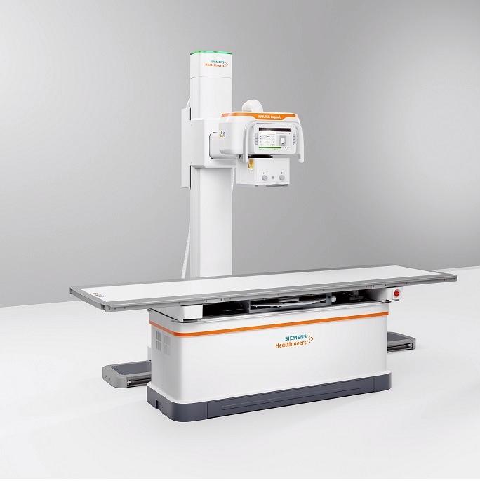

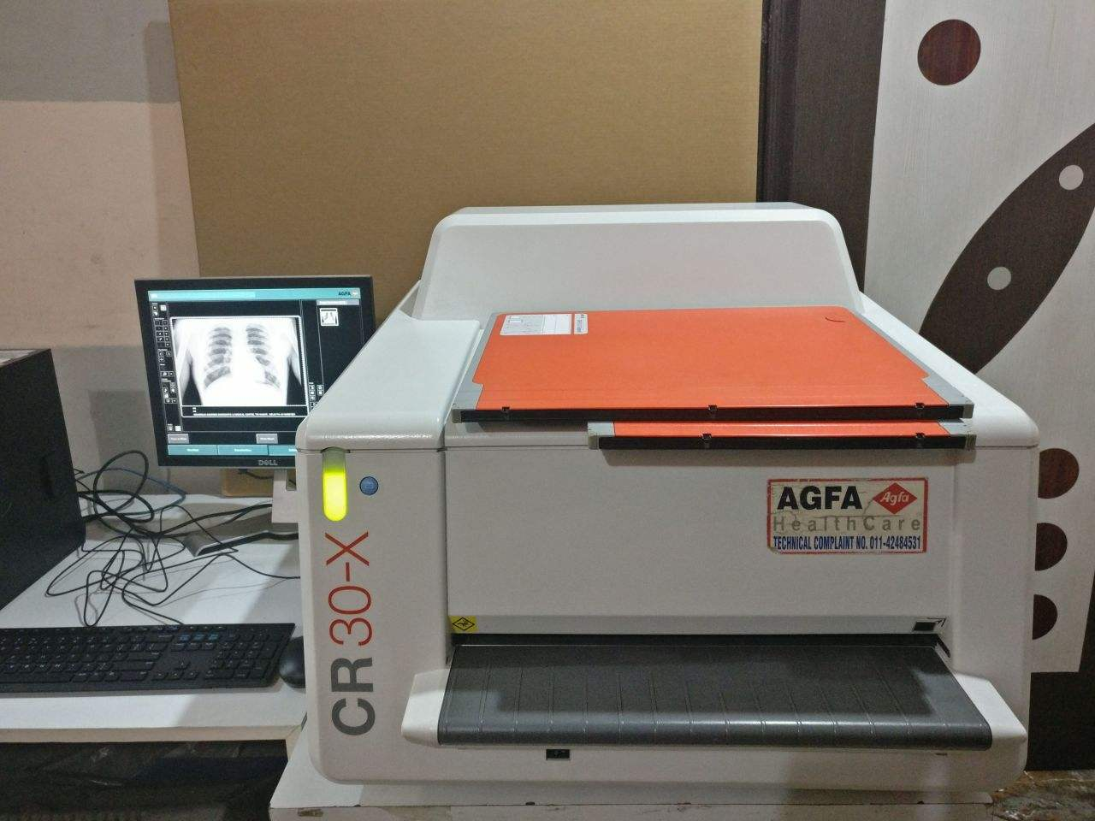
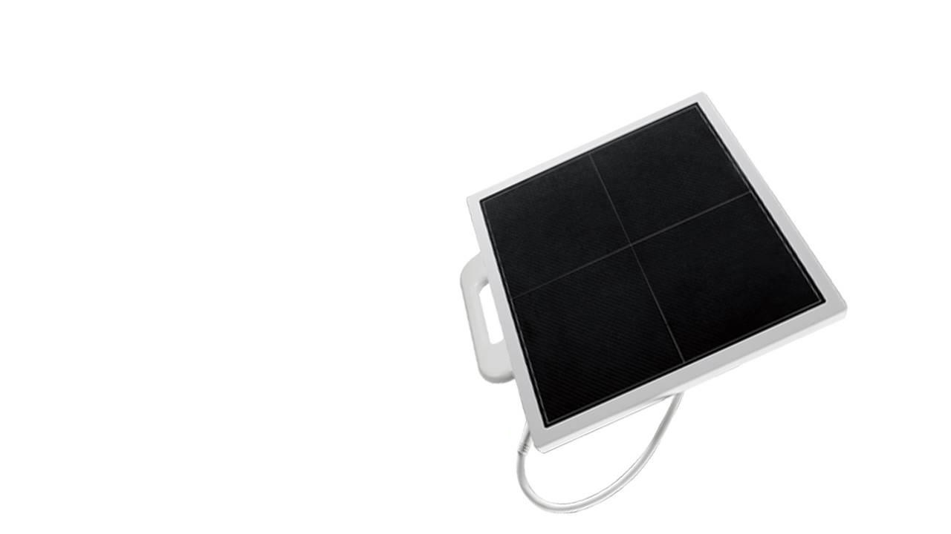

Slide 9
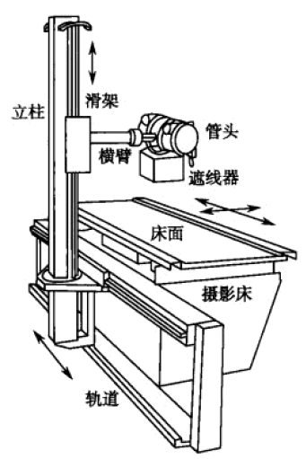
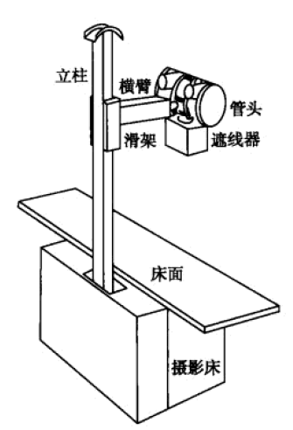
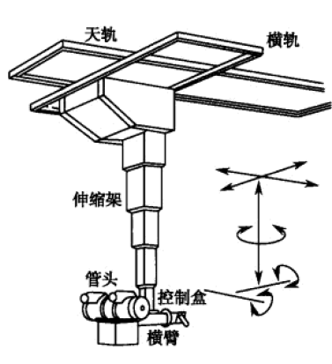

Slide 10
一、屏片X射线摄影设备专用检测项目
管电压指示的偏离
辐射输出量重复性
输出量线性
有用线束半值层
曝光时间指示的偏离
AEC重复性
AEC响应
AEC电离室之间一致性
有用线束垂直度偏离
光野与照射野四边的偏离

Slide 11
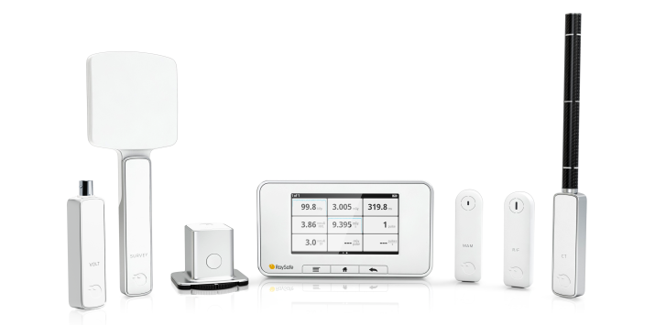
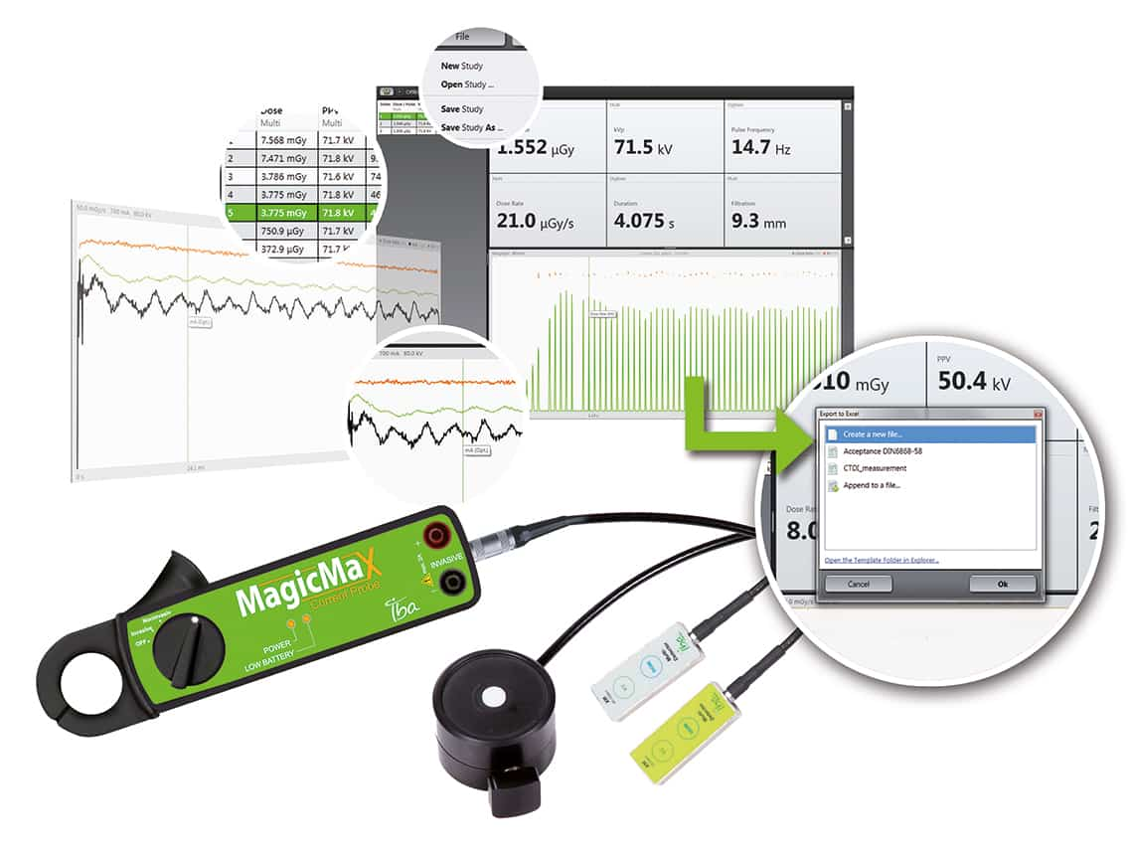
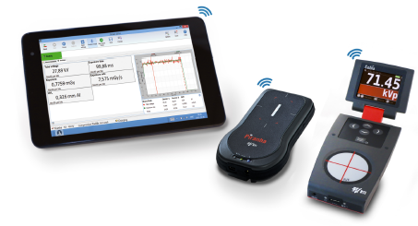

Slide 12
1、管电压指示的偏离
非介入式管电压测试仪
测试仪置于诊断床或者影像探测器上照射野中心，SID为100cm，照射野为10cm×10cm，中心线束垂直入射
验收检测：常用管电流时间积，大、小焦点，60、80、100、120kV
状态检测：常用管电流时间积，大焦点，80kV及常用电压档
每个电压测量3次，取平均值，与设置值比较
设置值为100kV以下，比较绝对偏差，±5.0kV以内合格
设置值为100kV以上，比较相对偏差，±5.0%以内合格
稳定性检测不作要求

Slide 13
2、辐射输出量重复性
诊断水平剂量仪
剂量仪置于诊断床或者影像探测器上照射野中心，其余几何条件同管电压指示的偏离
设置80kV，无附加滤过，适当的管电流时间积，记录空气比释动能，重复5次，计算输出量重复性
验收检测、状态检测、稳定性检测：≤10.0%

Slide 14
3、输出量线性
诊断水平剂量仪
剂量仪几何条件同辐射输出量的重复性
设置80kV，无附加滤过，适当的管电流时间积，记录空气比释动能
改变管电流和时间，并使得改变后的管电流时间积与改变前相同或近似，曝光并记录空气比释动能值，计算相邻两档的线性
验收检测：±10.0%以内； 状态检测、稳定性检测不作要求
管电流和时间不可同时调节，或者只能调节管电流时间积的设备，检测时只改变一个可以调节的参数即可

Slide 15
4、有用线束半值层（铝片法）
诊断水平剂量仪
剂量仪几何条件同辐射输出量的重复性
设置80 kV，常用管电流时间积，无附加滤过，曝光，记录空气比释动能值；
将不同厚度（1 mm～5 mm）的铝吸收片依次放在诊断床上方50 cm（或1/2 SID）处，重复进行曝光，依次测量并记录空气比释动能，直至测得的空气比释动能值小于未加铝片时空气比释动能值的一半；用作图法或计算法求出80 kV时的半值层。
K₂——经过d₂厚的铝片衰减后，比K₀/2稍大的剂量
K₁——经过d₁厚的铝片衰减后，比K₀/2稍小的剂量

Slide 16
4、有用线束半值层（直接测量法）
多功能剂量仪
剂量仪几何条件同辐射输出量的重复性
设置80 kV，常用管电流时间积，无附加滤过，曝光，记录多功能剂量仪显示的半值层读数
当对结果有异议时应采用铝片法重新测量
验收检测、状态检测：≥2.3mmAl；稳定性检测不做要求

Slide 17
5、曝光时间指示的偏离
非介入式管电压测试仪
测试仪几何条件同管电压指示的偏离
设置80 kV，适当的管电流时间积，分别检测≥100 ms和＜100 ms两档时的曝光时间，应重点检测临床常用时间档，每个时间档至少测3次，取平均值。
设置值为13.3ms以下，比较绝对偏差，±2.0ms以内合格
设置值为13.3ms以上、100ms以下，比较相对偏差，±15.0%以内合格
设置值为100ms以上，比较相对偏差，±10.0%以内合格
状态检测不作要求。

Slide 18
6、AEC重复性
20mm厚铝板
将20 mm厚的铝板放在照射野中并覆盖设备的AEC电离室灵敏区域，调节照射野小于铝板的尺寸
  也可以将20mm厚的铝板直接放在遮线器出束口
选择全部电离室，AEC（80kV 自动mAs），曝光，重复5次，记录管电流时间积，若为DR可以记录其DDI值，计算AEC重复性。
验收检测、状态检测：≤10%；稳定性检测不作要求
  若记录DDI值，则必须先将DDI转换至入射空气比释动能，才能计算。

Slide 19
7、AEC响应
20mm厚铝板、1.5mm厚铜板、诊断水平剂量仪
将20 mm厚的铝板放在照射野中并覆盖设备的AEC电离室灵敏区域，调节照射野小于铝板的尺寸，剂量仪探头放置在铝板后方，并尽量靠近影像接收器的位置，选择全部电离室，AEC（80kV，自动mAs），曝光，记录空气比释动能
  注意：此时的mAs与AEC重复性检测时的mAs应基本一致
将1.5 mm厚度的铜板置于前一块铝板上，保证检测几何条件和探头位置不变，AEC（80kV，自动mAs），曝光，记录空气比释动能值
比较两次测量结果与平均值的相对偏差
验收检测、状态检测：±20.0%以内；稳定性检测：±25.0%以内。
  也可以将20mm厚的铝板、1.5mm厚的铜板直接放在遮线器出束口

Slide 20
8、AEC电离室之间一致性
1mm厚铜板
将1 mm铜滤过板放在限束器出束口，设置70 kV，选择一个电离室，关闭其他电离室，AEC曝光，记录系统显示管电流时间积
然后分别选择其他任一个电离室按上述相同条件进行曝光，记录系统显示管电流时间积
将单个电离室的显示值与每一个电离室测量结果的平均值进行比较，计算几次测量结果与平均值的最大相对偏差
验收检测： ±10.0%以内；状态检测：±15.0%以内；稳定性检测不作要求。
  若为DR可以记录其DDI值，此时先将DDI转换至入射空气比释动能，再计算平均值和相对偏差。

Slide 21
9、有用线束垂直度偏离
准直度检测板（简称检测板）、线束垂直度测试筒（简称检测筒）
卧位曝光状态，检测板放在影像接收器上，检测筒放在检测板上，检测筒的圆心与检测板的中心对准
SID为100cm，手动方式将光野中心与检测板上的中心对准；再将光野边界与检测板上指示光野位置的长方框刻线重合，如不能重合，则记录实际光野位置
对屏片摄影设备曝光1次后冲洗胶片，影像中光密度较大的区域为照射野
对于DR和CR，曝光后可直接在显示器上观察影像，或者打印胶片后观察影像

Slide 22
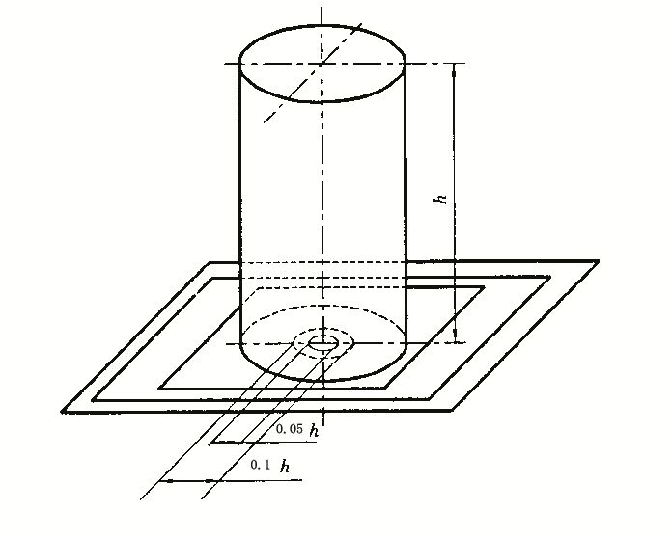
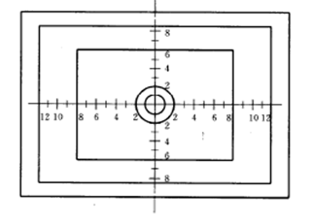
观察检测筒上下两钢珠影像间的位置。当检测板上中心小圆直径为检测筒高度的0.05倍，大圆直径为其0.10倍时，检测筒上表面中心钢珠的影像落在小圆影像内时，垂直度偏差小于1.5°，落在大圆影像内时，垂直度偏差小于3°。
验收检测、状态检测、稳定性检测：≤3°。

Slide 23
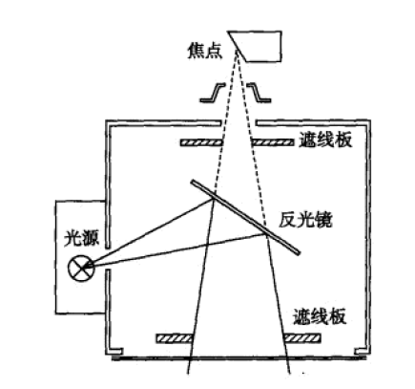
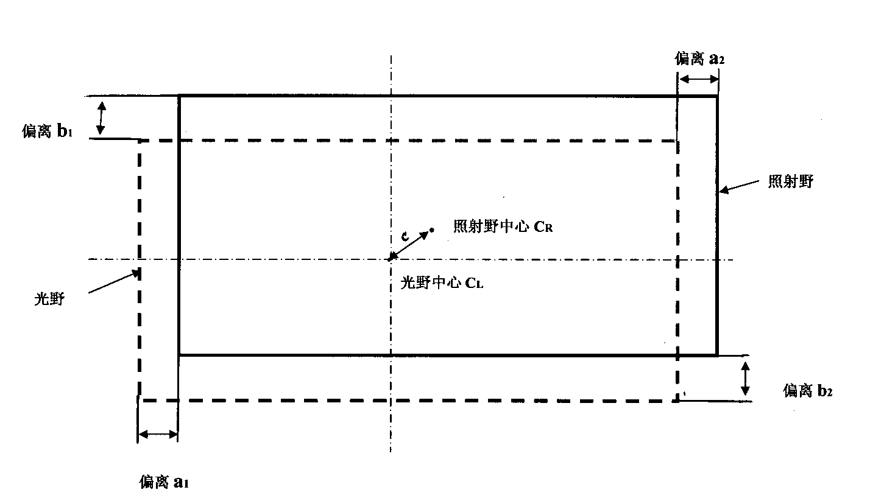
10、光野与照射野四边的偏离
准直度检测板（简称检测板）、线束垂直度测试筒（简称检测筒）
几何条件、照射条件及检测过程同有用线束垂直度偏离。
检测影像中，观察照射野与光野的偏离。参见右图，虚线条方框中为光野，实线条方框为照射野。测量横轴上的偏离a₁、a₂，纵轴上的偏离b₁、b₂。
验收检测、状态检测、稳定性检测：±1.0cm内。

Slide 24
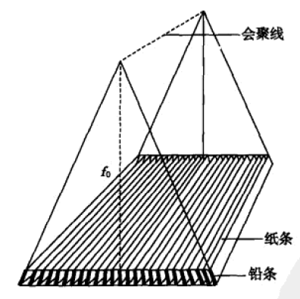
二、屏片X射线摄影设备专用检测项目
聚焦滤线栅与有用线束中心对准
聚焦滤线栅中心对准测试板、两块能同时覆盖四个大孔区域的小铅板
将测试板放在诊断床上，使其长轴与诊断床的长轴垂直，中心孔对准床的中心，调节SID等于聚焦滤线栅的聚焦距离。
用两块小铅板盖住两边的四个大孔，将照射野的中心对准中间的大孔，适当的条件进行曝光，冲洗后的圆孔区域影像的光密度为1.0 OD～2.0 OD。
在垂直于床中心线的方向移动X射线管，逐个改换照射野中心所对准大孔的位置，用铅板覆盖其余大孔，以同样的条件进行曝光、冲洗胶片。

Slide 25
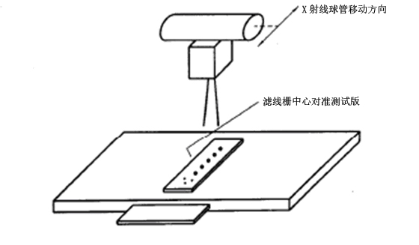
测试五个大孔影像的光密度
中心孔影像光密度最高，两侧各孔影像光密度对称分布，可以认为聚焦滤线栅中心对准；
如两侧光密度不对称，但偏离小于13 mm，这时判为无明显不对准；
如中心孔影像的光密度低于其旁边的孔，则判为明显不对准。

Slide 26
三、DR设备专用检测项目
探测器剂量指示（DDI）
信号传递特性（STP）
响应均匀性
测距误差
残影
伪影
高对比度分辨力
低对比度分辨力

Slide 27
DR系统在进行质控检测之前对下述几个关键问题需要理解，包括：
影像处理过程
影像数据的线性化
信号传递性质（STP）和其线性化
探测器剂量指示（DDI）和其线性化
标准化的辐射质要求

Slide 28
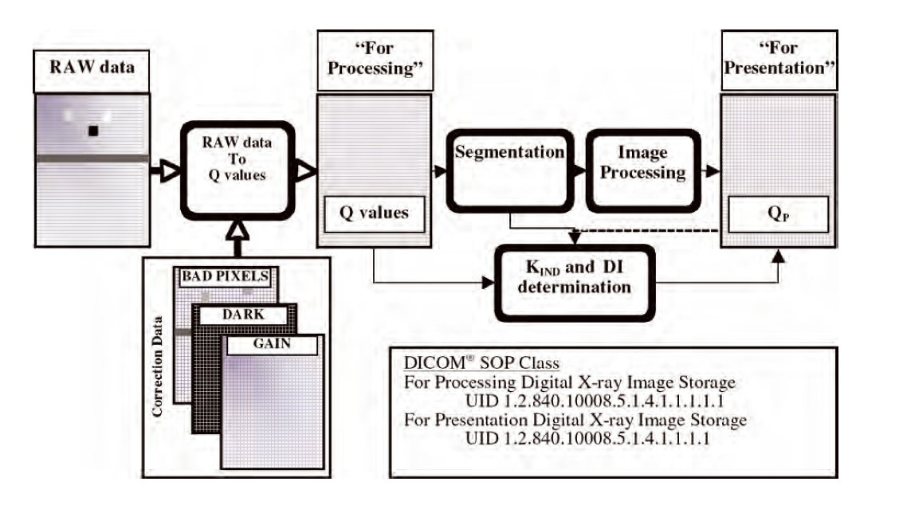

Slide 29
（一）影像处理过程
影像形成全过程大致分为三个阶段的影像和包含相应的数据信息。
第一阶段称为原始影像（raw image），所包含有原始数据（raw data），这种影像通常不具有任何检测和诊断的性质，而且在影像中存在各种非均匀性。因此，这种影像中的数据信息对于质量控制检测没有任何意义。
第二阶段称为预处理（for processed image或pre-processing image），这种影像是将原始影像中原始数据进行了如下的一些校正：
—对探测器阵列中坏的或有缺陷的像素校正；
—对平野（flat field）的校正，包括照射野非均匀性校正，个别像素偏移校正，个别像素增益校正和在一次扫描中速度变化校正；
—几何学失真的校正。
第三阶段称为待显示（for presentation image），这种待显示影像是经过灰阶转换，大面积均衡化，边缘増强，降噪处理和准直识别等一系列后处理，供适合临床应用。

Slide 30
DR的质量控制检测项目中，如信号传递性质（STP），探测器剂量指示（DDI）和响应均匀性等测试项目都必须在第二阶段预处理影像中获取相应的像素值或DDI进行评价。

Slide 31
（二）影像数据的线性化
影像数据线性化系指在预处理影像中用探测器一系列空气比释动能所产生相对应的影像数据（通常为像素值，或者曝光指数）建立的之间关系。这种关系所划出相应曲线（如STP曲线或者DDI曲线）可能存在三种形式直线、对数和乘方，对这些曲线进行逆运算可以得到影像数据的线性化，经过线性化后其影像数据（像素值或曝光指数）与探测器空气比释动能呈正比关系。

Slide 32
DR系统质量控制检测项目中如DDI校准，响应均匀性、残影的量化等检测与评价，都需要对相应的输出参数进行线性化，以达到定量分析结果的准确和有效。这种线性化是通过对某一函数逆转换来实现的。
例如对一个STP函数有三种曲线形式的逆转换下：
PV_{线性}=aK+b → P'=K= (PV-b)/a
PV_{对数}=aln(K) +b → P'=K= exp(PV-b)/a
PV_{乘方}=aK^{b}+c → P'=K=[ (PV-c)/a]^{1/b}
上式中PV_{线性}，PV_{对数}、和PV_{乘方}——分别为STP函数曲线的直线、对数和乘方关系中的像素值，P'——STP函数的逆转换，K——探测器空气比释动能，a，b，c——与探测器类型相关的常数。

Slide 33
（三）信号传递性质（STP）和其线性化
信号传递性质（Signal transfer property，STP）被定义为DR系统的影像探测器入射面影像中心区域测量的平均像素值和影像探测器接受的入射空气比释动能之间一种相互关系的描述。在不同文献中用探测器响应函数（detector response function）、转换函数（conversion function）或者校准函数（calibration function）等不同名称。
在对STP测量中应注意的几个问题包括：
1. 测量STP时必须使用预处理影像中相关数据（如平均像素值），禁止对STP测量使用后处理影像的数据。
2. 因为STP对X射线具有能量相依性，所以测量STP必须在规定标准线束质下进行，而且，应注意生产厂家提供STP函数曲线使用什么线束和什么附加滤过测量的。

Slide 34
3. 当对一幅影像数据作定量化分析时（如像素值），必须对这个测量数据进行线性化处理，即通过STP逆转换给出线性像素值进行评价。为方便计算，生产厂家提供这种线性化计算软件，否则，必须通过STP曲线自行转换给出。
4. 为了获得一个良好STP曲线，应对探测器空气比释动能变化范围的选择要适当，建议以选择标准点的探测器空气比释动能作为中心点，对其上限为此4倍和其下限为此1/4倍之间选择为爱。如以10μGy作为中心点，其范围在40μGy和2.5μGy之间。
5. 标准推荐STP测量的规定线束条件为70kVp管电压和1mm铜附加滤过，HVL近似于7.7mm铝。该线束质近似等效DQA-5线束质。

Slide 35
（四）探测器剂量指示detector dose indicator（DDI）和其线性化
它被定义为由一台CR或DR系统的探测器所接受剂量的一种指示。这个数值往往由生产厂家提供校准条件下得到的相应数值，可用它检验每一次曝光和检查AEC性能变化的倾向的依据。
由IEC62494-1:2008标准，此标准已作为我国医药行业标准YY/T0796.1-2010等同采用，名为“数字X射线成像系统的曝光指数”。曝光指数（exposure index，EI）与“探测器剂量指示（DDI）”为同义语，而在IEC标准用EI表示。

Slide 36
DDI具有以下一些特点和局限性：
1. 无论CR或DR系统提供的曝光指数（EI or DDI）都依赖于生产厂家所使用校件，各厂家对其定义和量度，基至于名称都有极大差别，虽然由IEC和AAPM在上述件中规定了统一的定义，测量方法，校准条件和一般要求，但是，到目前为止，各厂家使用EI（或DDI）仍没有很好统一，仅就名称而言就有各种叫法，因此，在检测中应特别注意。
2. 过去对于屏/片系统中，利用胶片冲洗后的光密度变化可以曝露出胶片冲洗过程中，自动曝光控制中和X射线摄影设备性能等所存在问题。同样地，对于CR或者DR系统可以利用EI（或DD的变化范围可以探测出数字成像系统的灵敏度变化和检验自动曝光控制性能变化。因此，EI（或DDI）的测量可以使操作者判断出探测器在某一曝光水平下获取的影像是否为所预期的影像质量水平。然而，不能用EI值评价患者所接受剂量水平。

Slide 37
3. 基于各种数字成像探测器对不同能量X射线存在能量的和方向的响应相依性，所以，EI也显示对出各种能量和方向响应相依性。虽然在上述二个标准文件中都推荐了相一致的校准能量和滤过条件（见表4示），但是各生产厂家仍然在使用自己规定的校准条件获得各自的EI值。基于这种复杂情况，所以，在该标准中规定使用一个统一的70kVp和1mm铜滤过标准条件下进行EI（或DDI）的测量，为什么使用这个条件将在下面所述。
4. 选择一幅影像中相关影像区域是计算曝光指数的一项重要步骤，因为曝光指数与相关影像区域的选择密切相关，选择不同的相关影像区域中的像素值，所得到的曝光指数是不同的。目前一些相关影像区域选择使用方法可能有影像直方图法，影像分割法，或者两种方法的结合，不同的使用方法可直接影响曝光指数值的差异。

Slide 38
5. 一旦选定相关影像区域，而这个区域通常应代表特定检查中一个曝光参数最优化的区域，包含有许多诊断的相关信息，下一步就是应用统计学方法计算时，使用哪一种感兴趣值，如均值、中值、众数、切尾均值和三权重平均值等。选择不同的感兴趣值会给出不同的曝光指数值，虽然选择同一种校准能量的滤过条件也不能减少由于选择不同的感兴趣值而造成影响，特别是选择极端值会引起较大影响。

Slide 39
6. EI（或DDI）与探测器入射空气比释动能之间关系曲线也有三种形式直线、对数和乘方，在一些DR的QC检测中，如同STP一样对EI（或DDI）函数三种曲线形式的逆转换获得到线性化数据如下：
EI(DDI)_{线性}=aK+b → K_{DDI} =K= (EI-b)/a
EI(DDI)_{对数}=aln(K) +b → K_{DDI} =K= exp(EI-b)/a
EI(DDI)_{乘方}=aK^{b}+c → K_{DDI} =K=[ (EI-c)/a]^{1/b}
上式中：EI(DDI)_{线性}、EI(DDI)_{对数}、EI(DDI)_{乘方}——分别为EI（DDI）函数曲线的直线、对数和乘方关系中的曝光指数（探测器剂量指数）值，K_{DDI}——线性化的DDI，K——探测器空气比释动能，a、b、c——与探测器类型相关的常数。
通过上式（4）、（5）和（6）的逆转换得到线性化的DDI值，把这个值用K_{DDI}表示。

Slide 40
（五）标准化的辐射质的要求
如上所述，无论STP还是DDI都对X射线的能量存在相依赖的性质。因而，必须规定对它们使用的标准化的辐射质条件，在表4中给出由不同的机构对CR或DR系统质量控制检测中所推荐的几种标准线束谱比较。
由表4可见，虽然美国、英国和IEC给出不同的标准线束谱条件，但是其半值层都近似于IEC61267标准中规定的RQA5的辐射质。由于RQA5辐射质使用21 mm铝滤过，而且为99.9%高纯度铝材，用这种滤过在常规DR（或CR）质控检测中一方面纯铝材太昂贵，另一方面21mm铝太重不实用。因此，采用简化的形式，使用lmm铜或0.5mm铜+l（2）mm铝的滤过，对于常规DR（CR）质控检测是很方便和实用的。虽然如表4所示HVL彼此有些差别，但是对于DR的常规质量控制检测项目的结果不会造成太大差别，这点已在相关作者实验结果中得到证实（见表5示）。

Slide 41
来源 | 使用滤过 | 使用kVp | 第一半值层 （mm 铝）
IEC61267标准（RQA5） | 21mm铝 | 标称70 | 7.1
英国IPEM第91报告 | 1 mm 铜 | 70 | 7. 7
英国IPEM第32号报告part Ⅶ | lmm铜 | 70 | ~7.7
美国AAPM第93号报告 | 0.5mm铜+1mm铝 | 75 | ~7.1
美国AAPM第116号报告 | 0. 5mm铜+（0~3）mm铝 或者2mm铝 | 66-74 | 6.8±0.2
IEC62494-1标准 | 0. 5mm铜+2mm铝 或者21mm铝 | 66-74 | 6.8±0.2
WS521-2017标准 | 1mm铜 | 70 | ~7.7

Slide 42
项目 | 德国Siemens公司 | 德国Philips公司
DR 设备名称 | Axioms Aristos FX | Digital Diagnost VM
使用探测器名称 | Trixell Pixium 4600 | Trixell Pixium 4600
探测器组成 | CsI+ α-Si光电二极管/ TFT阵列 | CsI+α-Si光电二极管/TFT阵列
探测器单元 | 4（2×2阵列） | 4（2×2阵列）
探测器像素尺寸（μm） | 143 | 143
信号传递性质（STP）
使用线束条件 | 70kVp+lmm铜滤过 | 70kVp+lmm铜滤过
像素值与空气比释动能关系 | PV=111K+17.2（R²=1.00） | PV=26801n(K)+14341 （R²=0.9997）
探测器剂量指示（DDI）
使用线束条件 | 70kVp+1mm铜滤过 | 70kVp+1mm铜滤过 | 70kVp+21mm铝滤过
DDI名称 | 曝光指数（EXI） | 曝光指数（EI） | 曝光指数（EI）
DDI与空气比释动能关系 | DDI=169K+6.2（ R²= 1.00） | DDI= 994K⁻¹-15.5（ R² = 0.9968） | DDI= 1000K⁻¹
10μGy测量的DDI值 | 1700 | 80 | 100
DDI逆转换（KDDI） | K_{DDI}=(DDI-6.2)/169 | K_{DDI}= 994/(DDI+15.5) | K_{DDI}=1000/DDI

Slide 43
1、探测器剂量指示（DDI）
探测器剂量指示（DDI）是用以反映影像采集过程中影像接收器上入射剂量的特定指示，通常采用曝光指数（Exposure Index, EI）来表示。DR系统可以利用DDI的变化范围探测出数字成像系统的灵敏度变化和检验自动曝光控制性能变化。
DR系统提供的DDI依赖于生产厂家所使用的校准条件，需要注意的是各厂家对其定义、量度、甚至名称都有差别，甚至同一台DR都可能会采用两种或者多种DDI。其中偏差指数（Deviation Index, DI）是量化特定曝光程序下实际曝光指数与目标曝光指数的数值，此数值不是探测器剂量指示（DDI）。

Slide 44
1.0 mm铜滤过板、诊断水平剂量仪
验收检测前应当与生产厂家确认探测器剂量指示（DDI）的计算公式，状态检测前应与医疗机构确定探测器剂量指示（DDI）的基线值。
取出滤线栅，SID为180cm（或者最大值），照射野完全覆盖影像探测器，将剂量仪置于影像探测器中心，附加1.0 mm铜滤过板，设置70 kV，选取适当的管电流时间积使得入射空气比释动能约为10 μGy，记录此时管电流时间积和入射空气比释动能
移去剂量仪，其余条件不变，对影像探测器进行曝光，重复曝光3次
记录每次曝光后的预处理图像的DDI的数值，若DR系统没有DDI指示，获取每一幅预处理影像中央面积约10 cm × 10 cm ROI的平均像素值。

Slide 45
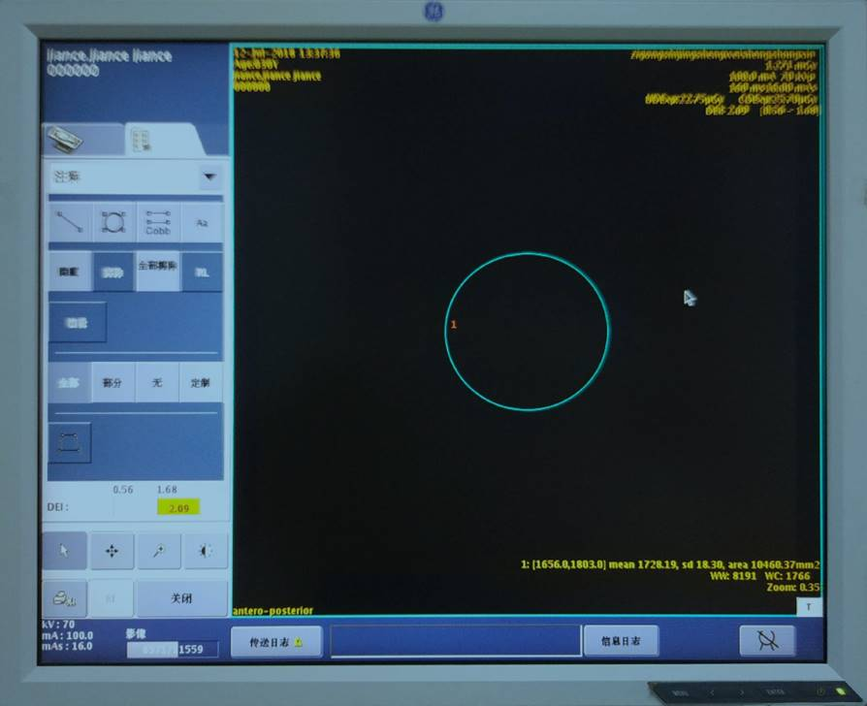

Slide 46
计算三次曝光的DDI平均值，并根据生产厂家提供DDI公式计算入射空气比释动能相应的DDI理论值。若DR系统没有DDI指示，则计算三幅影像的平均像素值。
（1）如果DR设备有DDI值显示，且生产厂家提供DDI值与入射空气比释动能的计算公式，则验收检测和状态检测时DDI平均值应在DDI理论计算值的±20%内；
（2）如果DR设备有DDI值显示，且生产厂家未能提供DDI值与入射空气比释动能的计算公式，则以DDI平均值作为验收检测的基线值，状态检测的DDI平均值与基线值比较应在±20.0%内；
（3）如果DR设备无DDI值显示，则以验收检测的三幅影像的平均像素值建立基线值，状态检测的平均值与基线值比较应在±20.0%内一致。

Slide 47
2、信号传递特性（STP）
信号传递特性（STP）是指影像接收器入射面影像中心区域测量的平均像素值和影像探测器接收的入射空气比释动能之间的一种相互关系描述。
信号传递特性的检测结果可以反映探测器对入射空气比释动能的响应，可以反映探测器的工作性能。

Slide 48
1.0 mm铜滤过板、诊断水平剂量仪
取出滤线栅，SID为180cm（或者最大值），照射野完全覆盖影像探测器，将剂量仪置于影像探测器中心，附加1.0 mm铜滤过板，设置70 kV，选取适当的管电流时间积使得入射空气比释动能约分别为1 μGy、5 μGy、10 μGy、20 μGy和30 μGy，记录各管电流时间积和对应的入射空气比释动能
移去剂量仪，按照上述各管电流时间积，分别对影像探测器进行1次曝光
获取每一幅预处理影像中央面积约10 cm × 10 cm ROI的平均像素值
以平均像素值为纵坐标，影像接收器入射空气比释动能值为横坐标进行拟合：
  ①对于线性响应的系统，拟合直线，计算相关系数R²；
  ②对于非线性响应的系统（比如对数相关或幂相关），拟合对数曲线或指数曲线，计算相关系数R²。
验收检测要求R²≥0.98，状态检测和稳定性检测要求R²≥0.95，稳定性检测周期为三个月。

Slide 49
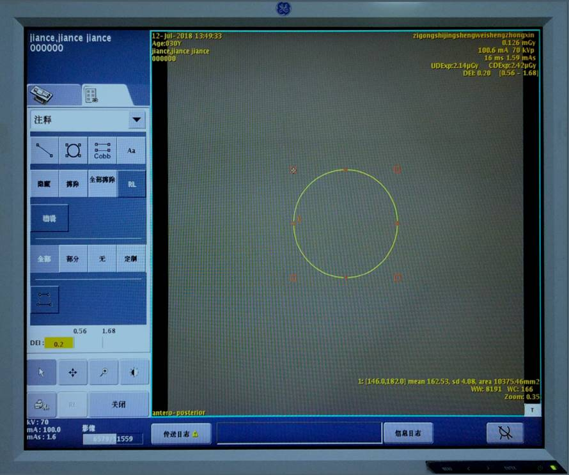
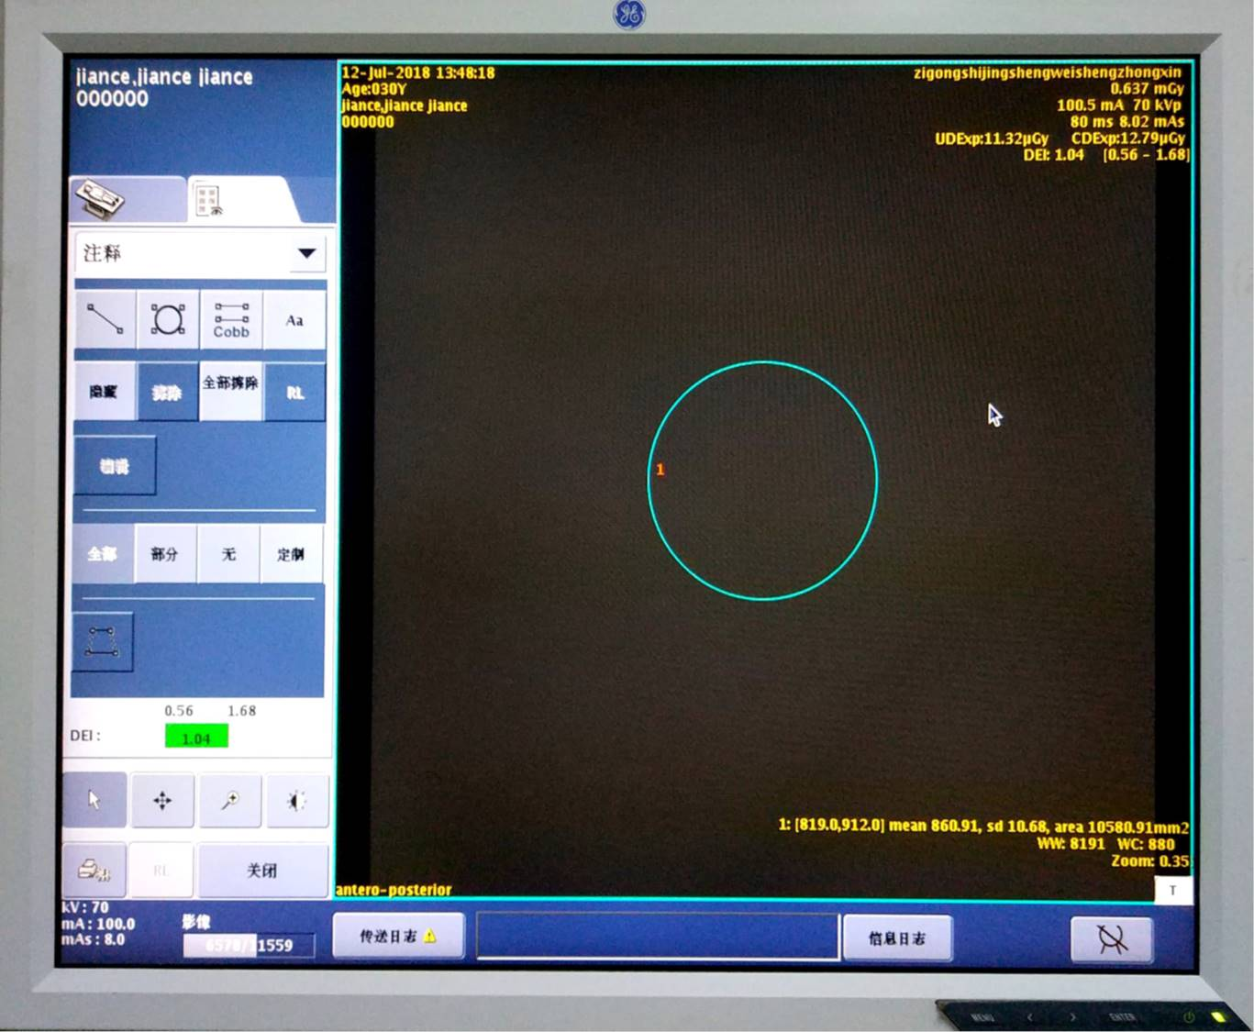
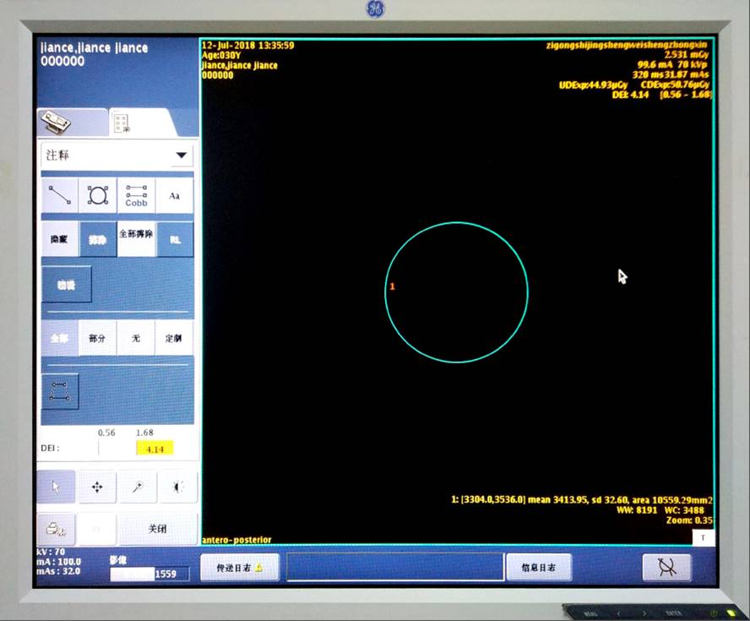
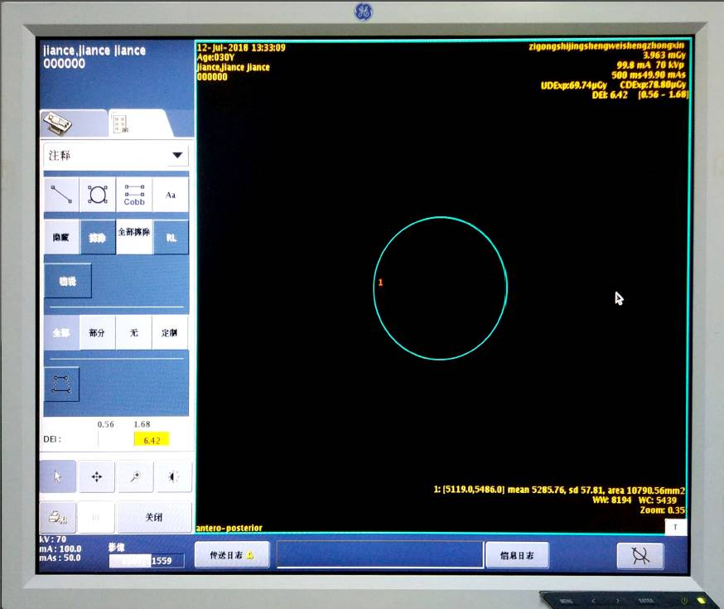

Slide 50
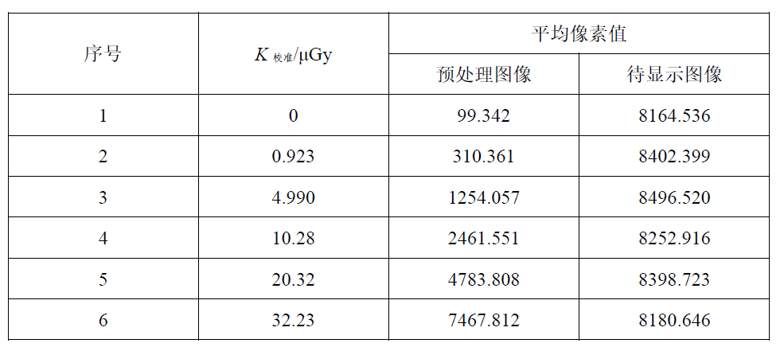
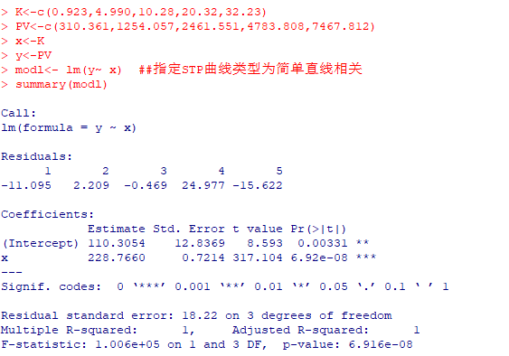

Slide 51
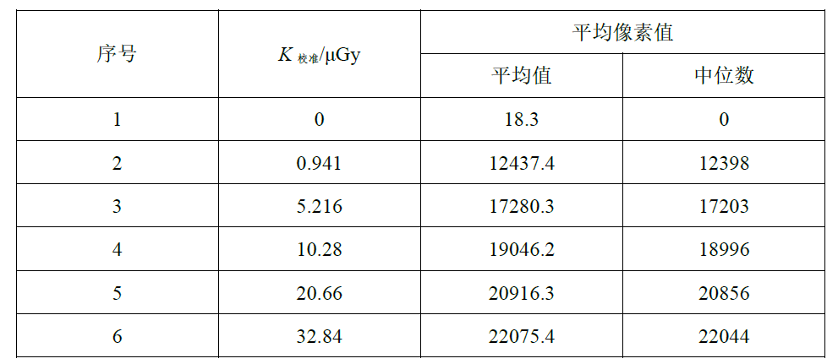
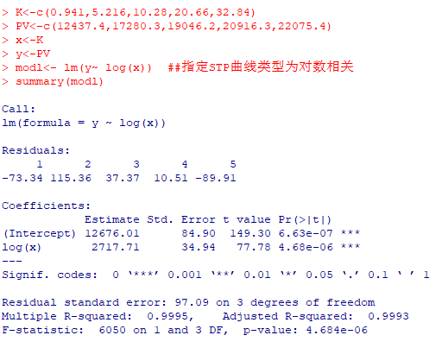
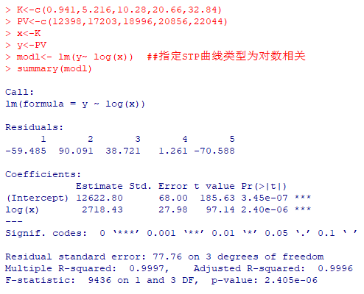

Slide 52
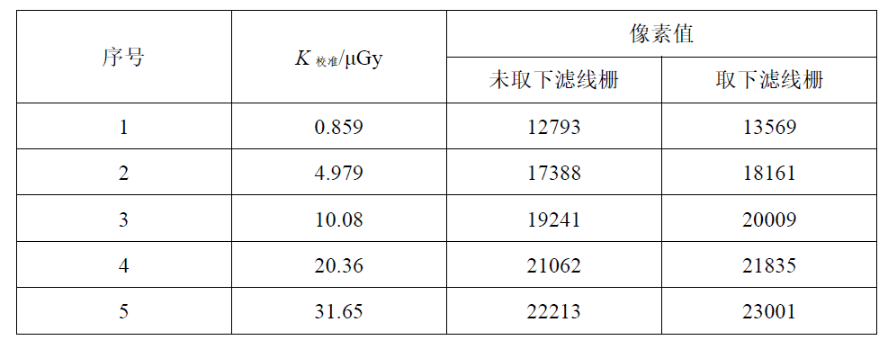
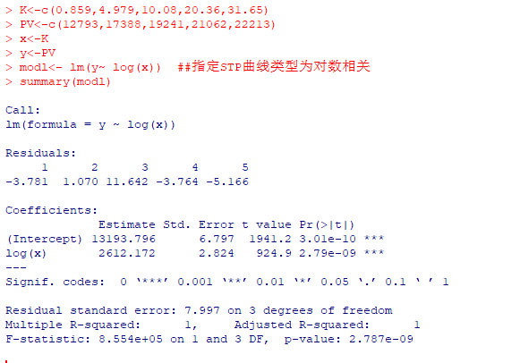
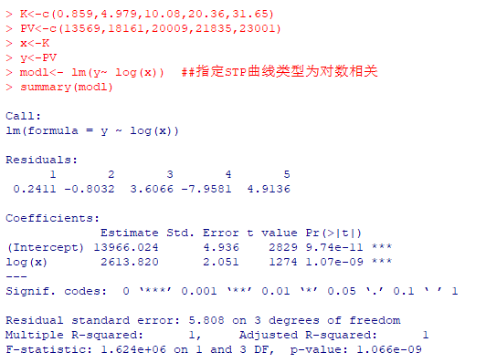

Slide 53
3、响应均匀性
响应均匀性是指影像接收器平面上不同区域对入射空气比释动能响应的差异。
选取任一探测器剂量指示（DDI）检测幅预处理影像
  也可以直接使用信号传递特性（STP）检测中入射空气比释动能约10μGy的预处理图像
用分析软件在影像中央区和四个象限中央区各取一个面积约4 cm×4 cm 感兴趣区（ROI），分别获取像素值
根据STP中获得的拟合曲线将平均像素值逆运算得到入射空气比释动能，即每个ROI的响应空气比释动能K_{i}，
  对于线性响应的系统，其处理公式为K=(PV-b)/a
  对于对数相关的系统，其处理公式为K=exp^{[(PV-b)/a]}
  对于幂相关的系统，其处理公式为K=[(PV-c)/a]^{(1/b)}
  以上公式中K为响应空气比释动能，单位为微戈瑞（μGy）；PV为像素值；a、b、c为STP拟合曲线中的数值。

Slide 54
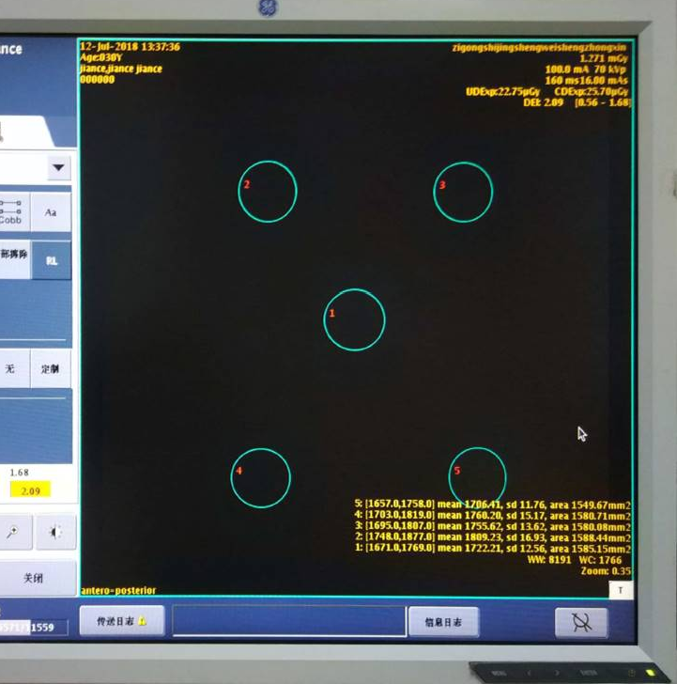
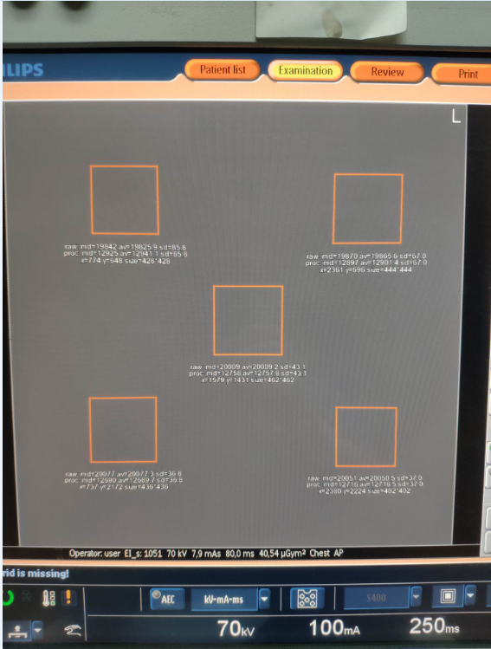

Slide 55
计算响应空气比释动能的变异系数：
验收检测、状态检测以及稳定性检测结果均要求CV≤5%。稳定性检测周期为三个月。

Slide 56
以某直线负相关响应的DR为例，其暗噪声的平均像素值为64330，STP曲线方程为PV=-407.78K+64182, R²=0.9994，响应均匀性的5个平均像素值为59731, 61390, 61718, 61443, 61822，其响应空气比释动能（μGy）分别为10.925, 6.853, 6.048, 6.723, 5.792，若直接以平均像素值进行响应均匀性计算其结果为1.39%，若以响应空气比释动能进行响应均匀性计算其结果为28.79%。
以某对数相关响应的DR为例，其暗噪声像素值的中值为0，STP曲线方程为PV=2718.4*lg(K)+12622.8，R²=0.9997，响应均匀性的5个像素值的中值为19280, 19144, 19046, 19148, 19107，其响应空气比释动能（μGy）分别为11.576, 11.011, 10.621, 11.027, 10.862，若直接以平均像素值进行响应均匀性计算其结果为0.45%，若以响应空气比释动能进行响应均匀性计算其结果为3.19%。

Slide 57
以飞利浦医疗器械集团有限公司的DigitalDiagnost型DR为例
信号传递特性（STP）在未取下滤线栅时的曲线方程为PV=2612.2*lg(K)+13193.8，R²=1.0000，未取下滤线栅时响应均匀性的5个像素值为19241, 18190, 18694, 18590, 18888，其响应空气比释动能（μGy）分别为10.13, 6.77, 8.21, 7.89, 8.85，计算结果为14.78%。
信号传递特性（STP）在取下滤线栅时的曲线方程PV=2613.8*lg(K)+13966.0，R²=1.0000，取下滤线栅时响应均匀性的5个像素值为20009, 19842, 19870, 20077, 20051，其响应空气比释动能（μGy）分别为10.10, 9.47, 9.57, 10.36, 10.26，计算结果为4.08%。

Slide 58
4、测距误差
测距误差，也叫空间距离准确性，用于度量DR系统度量物体大小的偏差程度。
2个带有米制刻度的铅尺或者固定长度的标记物
SID为180 cm（SID为最大值），用两个带有米制刻度的铅尺或者固定长度的标记物，相互交叉垂直放置在影像探测器表面中央，用50 kV和约10 mAs进行曝光，获取一幅影像。
用测距软件对水平和垂直两个方向上的铅尺刻度不低于10 cm的影像测量距离（D_{m}），与真实长度（D_{o}）进行比较
验收检测、状态检测：垂直、水平方向在±2.0%以内。

Slide 59
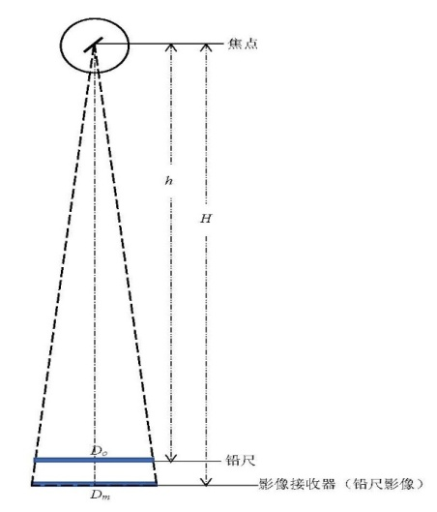
铅尺不能放置在影像接收器表面，应把铅尺放置在患者床面中央，获得影像应采用相似三角形原理做距离校正
焦点至检测模体表面（铅尺）的距离为170 cm，焦点至影像探测器表面（铅尺影像）的距离为180 cm，铅尺的实际长度为10 cm，影像测量距离为10.50 cm，计算测距误差E=[10.50÷（180÷170）-10]/10×100%=-0.83%。

Slide 60
5、残影
残影（image retention）是由于影像探测器的前次影像信号清除不彻底而导致在随后一次读出影像中出现的前次影像的部分或全部。残影的检测可以反映探测器对入射空气比释动能产生的电荷信号的清除能力。
面积15 cm × 15 cm、厚2 mm的铅板1块，面积4 cm × 4 cm、厚4 mm的铅块1块，1.0 mm铜滤过板，诊断水平剂量仪。
取出滤线栅，SID为180 cm（或SID值最大）
关闭遮线器，再用铅板完全挡住遮线器出线口，设置最低管电压和最低管电流时间积进行第一次曝光
打开遮线器，取走铅板，再用铜板完全挡住遮线器出线口，在探测器表面中央部位放置铅块，设置70 kVp，探测器入射空气比释动能约5 μGy进行第二次曝光，获取一幅影像
取走铅块，探测器入射空气比释动能约1 μGy，其他条件不变，进行第三次曝光，获得一幅影像

Slide 61
调整窗宽和窗位，在工作站监视器上目视观察第三次曝光后的空白影像中是否存在第二次曝光影像中的残影。
若发现残影，则利用分析软件在预处理图像的残影区和非残影区各取相同的ROI面积获取平均像素值
根据STP中获得的拟合曲线将ROI的平均像素值逆运算得到入射空气比释动能，即每个ROI的响应空气比释动能K_{i}
  响应空气比释动能的处理公式与检测响应均匀性时计算响应空气比释动能的处理公式相同。
第三次曝光后的空白影像中不应存在第二次曝光影像中的残影，若存在残影，则残影区的响应空气比释动能相对非残影区的响应空气比释动能的误差应≤5.0%。
状态检测不作要求。

Slide 62
6、伪影
伪影（artifact）是指影像上明显可见的图形，但它既不体现物体的内部结构，也不能用噪声或系统调制传递函数来解释。伪影的检测结果可以反映设备成像时有无干扰。
屏/片X射线摄影密着检测板
取出滤线栅，SID为180 cm（或SID值最大）
将屏/片X射线摄影密着检测板放在影像探测器上面，在60 kV和约10 mAs进行曝光，获取一幅预处理影像。在工作站监视器上观察影像，适当调整窗宽和窗位，通过目视检查影像探测器的影像是否存在伪影；若发现伪影，检查伪影随影像移动或摆动情况，并应记录和描述所观察到的伪影情况。
通过目视检查影像探测器的影像不应存在伪影，若存在伪影不应影响临床诊断。如果发现伪影，伪影随影像移动或摆动表示来自影像探测器，不移动则表示来自监视器。

Slide 63
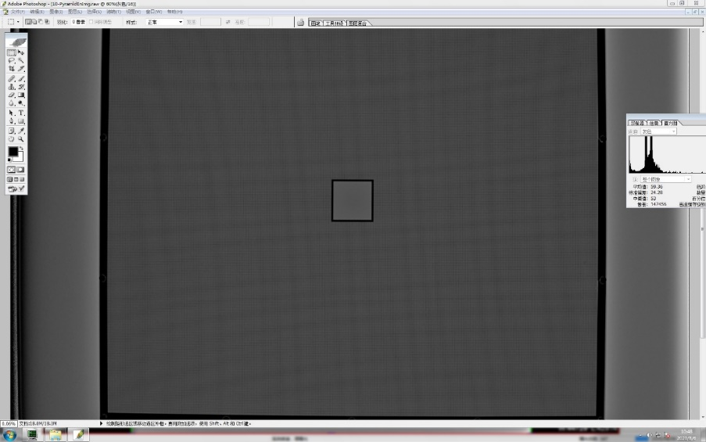
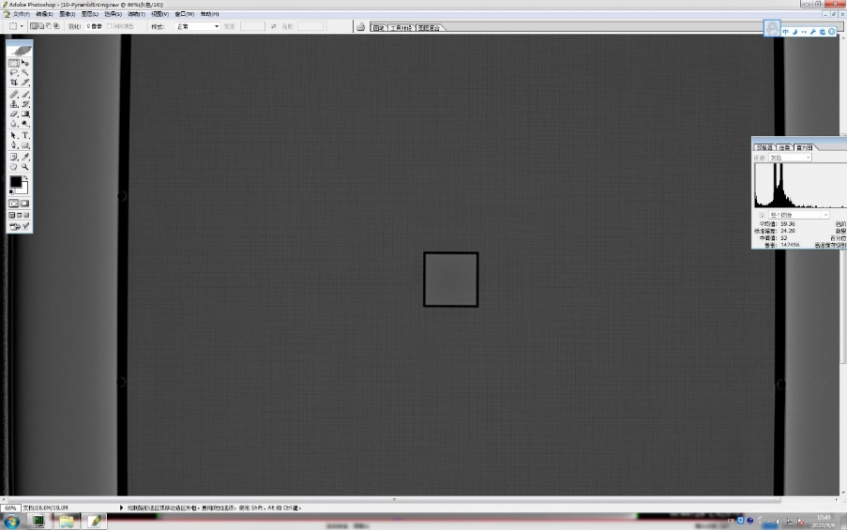

Slide 64
7、高对比度分辨力
高对比度分辨力，是指在特定条件下特定线对组测试卡影像中用目力可分辨的最小空间频率线对组，也称为空间分辨力（spatial resolution），其单位为lp/mm。高对比度分辨力与DR探测器的极限空间分辨力（limiting spatial resolution）有关。
极限空间分辨力，也叫做尼奎斯特频率（Nyquist frequency, f_{Nyquist}），是指由采样间距a（单位为mm）确定的空间频率，即像素单元的大小，关系式为：f_{Nyquist}=1/（2a），其单位为lp/mm。
高对比度分辨力测试卡（最大线对数不低于5 lp/mm）

Slide 65
验收检测前应当与生产厂家确认探测器的极限空间分辨力规定值或者尼奎斯特频率（Nyquist frequency, f_{Nyquist}）
状态检测前应与医疗机构确定极限空间分辨力的基线值。
取出滤线栅，SID为180 cm（SID为最大值），将分辨力测试卡分别放置在影像探测器表面，并与其45°方向，按生产厂家给出条件或者适当曝光条件进行曝光，调整窗宽和窗位，使其分辨力最优化，从监视器上观察出最大线对组数目
验收检测时45°方向与生产厂家保证的高对比度分辨力规定值进行比较，应≥90.0%；如果无规定值，应与f_{Nyquist}进行比较，45°方向应≥1.4倍f_{Nyquist}的80.0%；同时建立基线值。
状态检测与基线值进行比较（≥90.0% 基线值）。
稳定性检测对此参数不作要求。

Slide 66
8、低对比度分辨力
低对比度分辨力，是指在规定测量条件下从一均匀背景中能分辨出来的规定形状和面积的最低对比度分辨力。
低对比度分辨力的检测结果可以反映设备成像时对密度相近的目标的分辨能力。
TO-16或TO-20低对比度分辨力模体
CDRAD和Pro-RF低对比度模体
低对比度测试卡
IEC低对比度模体

Slide 67
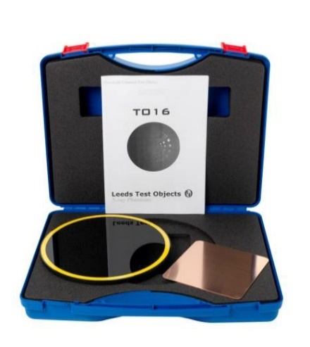
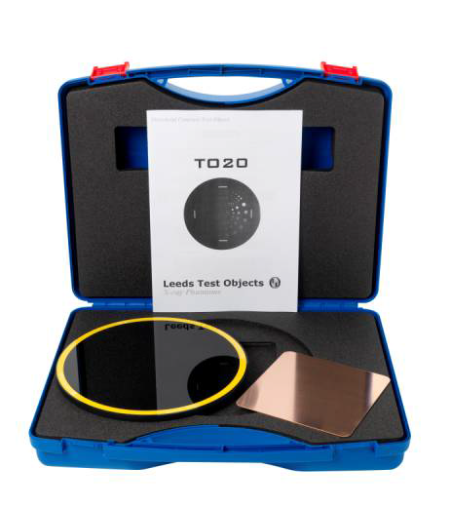

Slide 68
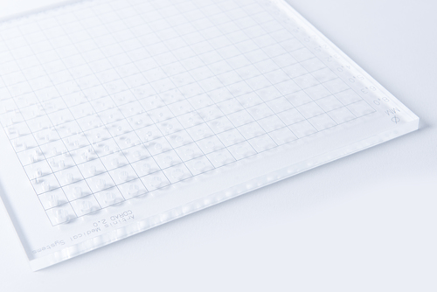
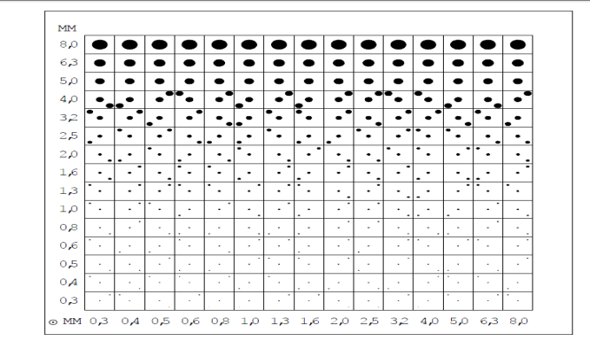
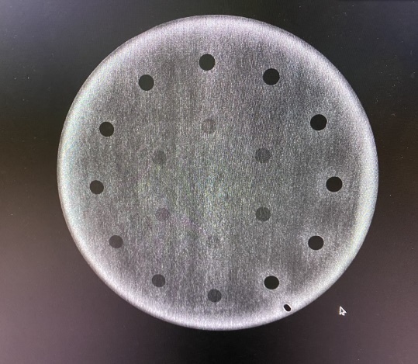

Slide 69
状态检测前应与医疗机构确定低对比度分辨力的基线值及其检测模体。
选择上述四种低对比度细节检测模体之一或者其他模体，放置在影像探测器上面，根据模体说明书要求，选择适当的管电压、滤过和SID，照射野完全覆盖住影像探测器，以入射空气比释动能约5μGy进行曝光获取影像。
据在临床上对影像最常使用评价方式观察影像，应调节窗宽和窗位使每一细节尺寸为最优化，在监视器上观察影像细节，记录可观察到的最小细节，并根据模体说明书转换至对比度。
验收检测按检测模体说明书要求判断或建立基线值。状态检测与基线值进行比较，不得超过基线值的2个细节变化。稳定性检测对此参数不作要求。

Slide 70
四、 CR设备专用检测项目
IP暗噪声
探测器剂量指示（DDI）
IP响应均匀性
IP响应一致性
IP响应线性
IP擦除完全性
测距误差
高对比度分辨力
低对比度分辨力

Slide 71
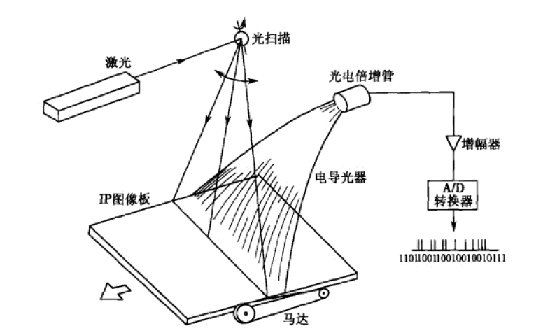

Slide 72
1、IP暗噪声
IP暗噪声是用于确认已擦除的IP板的剂量指示值应符合厂家的规定值。
已擦除影像信息的IP板3块
检测前对选用的IP进行1次擦除处理。随机选三块IP放入阅读器中，用生产厂家提供的IP处理条件对每块IP读取，获得三幅影像。
读取每块IP的指示值，在显示器上观察原始全野影像。
验收检测、状态检测和稳定性检测均要求每块IP的指示值应在生产厂家的规定值范围内，原始全野影像应清晰、均匀一致，无伪影。稳定性检测的周期为一个月。

Slide 73
项目 | 爱克发医疗 （Agfa） | 富士胶片 （Fuji） | 柯尼卡-美能达 （Konica-Minolta） | 锐珂医疗 （Carestream Health）
IP处理 条件 | 系统诊断（system diagnosis） 平野（flat field） 感度等级（speed class）=200 | 检验（Test） 感度（Sensitivity）（L=1） 半-EDR^{b}（Semi-EDR） | 检验（Test）1 G=40 | 模式（Pattern）
暗噪声 | SAL≤134 （VIP，QS和NX2.0版本） SAL-Log或PVL-Log≤3064 （NX2008及以后版本） PVI-Log或SAL-Log≤4159 （CR30-X版本） PVI-Log≤17500 （CR10-X/DX-G/DX-M等版本） | S=200 | 平均像素值（PV_{average}）＜1.0 平均像素值标准偏差（PV_{SD}）＜1.0 | 柔性IP： 平均像素值（APV）＞3994 最大像素值（APV_{Max}）＜4094 标准偏差（PV_{SD}）＜2.5 刚性IP ： EI＜150

Slide 74
2、探测器剂量指示（DDI）
探测器剂量指示（DDI），简称剂量指示，是由CR系统的生产厂家提供的用以反映影像采集过程中成像板上平均入射空气比释动能的特定指示，可以用于检查CR系统的灵敏度变化。
0.5 mmCu滤过板、1 mmAl滤过板、1.5 mmCu滤过板、诊断水平剂量仪
设置80 kVp、0.5 mmCu和1 mmAl滤过，焦点到剂量仪距离（SID）为180 cm，选择适当的管电流时间积使得入射空气比释动能约为10 μGy，记录此时的入射空气比释动能和对应的管电流时间积，该管电流时间即为检测DDI的曝光条件
设置80 kVp、0.5 mmCu和1 mmAl滤过，焦点到IP距离（SID）为180 cm，任选三块不同尺寸（类型）的IP，使用上一步确定的曝光条件对每一块IP曝光，每次曝光后保持相同的延迟时间读取

Slide 75
用生产厂家提供的IP处理条件对每块IP读取，获得三幅软拷贝影像，获取CR系统的剂量指示所显示的读数值，利用生产厂家提供的计算公式，计算IP曝光后的响应空气比释动能K_{响应}
计算每块IP测量空气比释动能（K_{测量}）与响应空气比释动能（K_{响应}）的相对偏差和每块IP响应值与三块IP的平均响应值之间的误差。
每块IP测量空气比释动能（K_{测量}）（μGy）与响应空气比释动能（K_{响应}）（μGy）应在±20.0%内一致。每块IP响应值与三块IP的平均响应值之间的误差应在±10.0%内一致。
此参数适用于验收检测和状态检测，稳定性检测未做要求。
如果测量超过规定值，应采用生产厂家设定的IP响应线性的曝光/读取条件重新进行检验；每次曝光后保持相同延迟时间读取。

Slide 76
项目 | 爱克发医疗 （Agfa） | 富士胶片（Fuji） | 柯尼卡-美能达 （Konica-Minolta） | 锐珂医疗 （Carestream Health）
剂量指示表示的量与符号 | 扫描平均水平：SAL 基于对数的扫描平均水平：SAL-log 基于对数的像素值指数：PVI-log | 感度值 S | 感度值 S | 照射量指数 EI
响应空气比释动能（K_{响应}）计算公式 | 12 bit：K_{响应}（μGy）=6.17×10⁻⁶×SAL² 15 bit：K_{响应}（μGy）=6.17×10⁻⁶× 10^{[（SAL_log/10000）+3.9478 ]} 16 bit：K_{响应}（μGy）=9.473×10⁻⁸× 10^{[(PVI_log+64460)/13287.5]} | K_{响应}（μGy）=1740/S | K_{响应}（μGy） =1740/S | K_{响应}（μGy） =8.7×10^{[（EI-2000）/1000]}
IP处理 条件 | 系统诊断（system diagnosis） 平野（flat field） 感度等级（speed class）=200 | 检验（Test） 感度（Sensitivity）（L=1） 半-EDR^{b}（Semi-EDR） | 检验（Test）1 G=40 | 模式（Pattern）
IP探测器剂量指示/响应线性的曝光条件 | 75 kV，1.5 mmCu滤过，无延迟读取 | 80 kV，无滤过，10分钟延迟读取 | 80 kV，无滤过，2分钟延迟读取 | 80 kV，0.5 mmCu＋1 mmAl滤过，15分钟延迟读取

Slide 77
3、IP响应均匀性
IP响应均匀性是指成像板平面上不同区域对入射空气比释动能响应的差异
0.5 mmCu滤过板、1 mmAl滤过板、1.5 mmCu滤过板、诊断水平剂量仪、胶片密度计
设置80 kVp、0.5 mmCu和1 mmAl滤过，焦点到剂量仪距离（SID）为180 cm，选择适当的管电流时间积使得入射空气比释动能约为100 μGy，记录此时的入射空气比释动能和对应的管电流时间积，该管电流时间即为IP响应均匀性检测的曝光条件
任选一块IP分别采用80 kVp，0.5 mmCu和1 mmAl滤过，焦点到IP距离（SID）为180 cm，使用上一步确定的曝光条件对IP曝光，每次曝光后保持相同的延迟时间读取，获得三幅硬拷贝照片或软拷贝影像

Slide 78
每一块IP应完全置于X射线束中均匀曝光，并保持重复的放置和相同取向。如果出现明显足跟效应，应将IP旋转180°方向各使用一半的入射剂量进行两次曝光
采用胶片光密度计分别测量每幅照片的中央区和四个象限区中心点光密度，获取并记录五个点光密度值
或对工作站一幅影像中选面积大致相同的中央和四个象限的感兴趣区（ROI）获取5个平均像素值
计算照片5个点的平均光密度值或5个影像感兴趣区的平均像素值，IP响应均匀性为单块IP所有单点测量值与5点的平均值进行比较的结果
对单幅照片5个点计算平均光密度值或5个影像感兴趣区的平均像素值，所有单点测量值在5点的平均值的±10.0%内一致，则单一IP的响应均匀性良好。
此项参数适用于验收检测、状态检测和稳定性检测均，稳定性检测周期为六个月。

Slide 79
4、IP响应一致性
IP响应的一致性是指不同成像板对入射空气比释动能响应的差异
0.5 mmCu滤过板、1 mmAl滤过板、1.5 mmCu滤过板、诊断水平剂量仪、胶片密度计
设置80 kVp、0.5 mmCu和1 mmAl滤过，焦点到剂量仪距离（SID）为180 cm，选择适当的管电流时间积使得入射空气比释动能约为100 μGy，记录此时的入射空气比释动能和对应的管电流时间积，该管电流时间即为IP响应一致性的曝光条件
任选相同尺寸的三块IP分别采用80 kVp，0.5 mmCu和1 mmAl滤过，焦点到IP距离（SID）为180 cm，按照上一步确定的曝光条件对每一块IP曝光，每次曝光后保持相同的延迟时间读取，获得三幅软拷贝影像

Slide 80
每一块IP应完全置于X射线束中均匀曝光，并保持重复的放置和相同取向。如果出现明显足跟效应，应将IP旋转180°方向各使用一半的入射剂量进行两次曝光
对工作站一幅影像中选面积大致相同的中央和四个象限的感兴趣区（ROI）获取5个平均像素值
计算单幅照片5个影像感兴趣区的平均像素值和三块IP总平均值进行比较的结果
单块IP的5点平均值在三块IP总平均值的±10.0%内一致，则三块IP的一致性良好。
此项参数适用于验收检测、状态检测和稳定性检测均，稳定性检测周期为六个月。

Slide 81
5、IP响应线性
IP响应线性指成像板的剂量指示随入射空气比释动能变化程度的一致性
0.5 mmCu滤过板、1 mmAl滤过板、1.5 mmCu滤过板、诊断水平剂量仪
设置80 kVp、0.5 mmCu和1 mmAl滤过，焦点到剂量仪距离（SID）为180 cm，分别选择适当的管电流时间积使得入射空气比释动能约为1 μGy、10 μGy和100 μGy，记录上述入射空气比释动能和对应的管电流时间积，该管电流时间即为IP响应线性的曝光条件
设置SID为180 cm、80 kVp、0.5 mmCu和1 mmAl滤过，分别在约 1 μGy、10 μGy和100 μGy入射空气比释动能曝光条件下，对同一块IP按顺序完成三次曝光—读取周期，每次曝光后保持相同延迟时间读取。用生产厂家提供的IP处理条件对IP三次曝光后在工作站上获取三幅影像，记录CR系统剂量指示所显示的读数值

Slide 82
利用生产厂家提供的计算公式计算IP 三次曝光的响应空气比释动能
对单个IP在三个不同的曝光档中，测量空气比释动能（μGy）与响应空气比释动能（μGy）在±20.0%内一致。
此参数适用于验收检测，状态检测和稳定性检测不作要求。
如果测量超过规定值，应采用生产厂家设定的IP响应线性的曝光/读取条件重新进行检验；每次曝光后保持相同延迟时间读取。

Slide 83
项目 | 爱克发医疗 （Agfa） | 富士胶片（Fuji） | 柯尼卡-美能达 （Konica-Minolta） | 锐珂医疗 （Carestream Health）
剂量指示表示的量与符号 | 扫描平均水平：SAL 基于对数的扫描平均水平：SAL-log 基于对数的像素值指数：PVI-log | 感度值 S | 感度值 S | 照射量指数 EI
响应空气比释动能（K_{响应}）计算公式 | 12 bit：K_{响应}（μGy）=6.17×10⁻⁶×SAL² 15 bit：K_{响应}（μGy）=6.17×10⁻⁶× 10^{[（SAL_log/10000）+3.9478 ]} 16 bit：K_{响应}（μGy）=9.473×10⁻⁸× 10^{[(PVI_log+64460)/13287.5]} | K_{响应}（μGy）=1740/S | K_{响应}（μGy） =1740/S | K_{响应}（μGy） =8.7×10^{[（EI-2000）/1000]}
IP处理 条件 | 系统诊断（system diagnosis） 平野（flat field） 感度等级（speed class）=200 | 检验（Test） 感度（Sensitivity）（L=1） 半-EDR^{b}（Semi-EDR） | 检验（Test）1 G=40 | 模式（Pattern）
IP探测器剂量指示/响应线性的曝光条件 | 75 kV，1.5 mmCu滤过，无延迟读取 | 80 kV，无滤过，10分钟延迟读取 | 80 kV，无滤过，2分钟延迟读取 | 80 kV，0.5 mmCu＋1 mmAl滤过，15分钟延迟读取

Slide 84
6、测距误差
同DR
不考虑校正问题。

Slide 85
7、IP擦除完全性
IP擦除完全性用以标示IP系统的擦除性能
4 cm × 4 cm、厚3 mm的铅板1块
将铅板放置在一个IP暗盒中央区，设置60 kV，无滤过，SID为180 cm，约500 μGy入射空气比释动能对IP曝光并读取
再在上述条件下无铅板的情况下，约10 μGy入射空气比释动能对IP第二次曝光，获取一幅软拷贝影像
在工作站上观察第二次曝光的影像，是否存在第一次曝光留下的铅板的幻影。
在工作站上观察第二次曝光的影像，不应存在第一次曝光留下的铅板的幻影。否则，表明IP板擦除不完全。然后应用暗噪声检查方法，将IP插入阅读器再扫描一次后重复读取图像后，IP的暗噪声应在厂家规定值内。
此项参数适用于验收 检测和稳定性检测，稳定性检测周期为六个月，该指标不作状态检测不作要求。

Slide 86
8、高对比度分辨力
同DR

Slide 87
9、低对比度分辨力
基本同DR，唯一不同是以以入射空气比释动能约10 μGy进行曝光获取影像。

Slide 88
X射线透视设备
质量控制检测

Slide 89
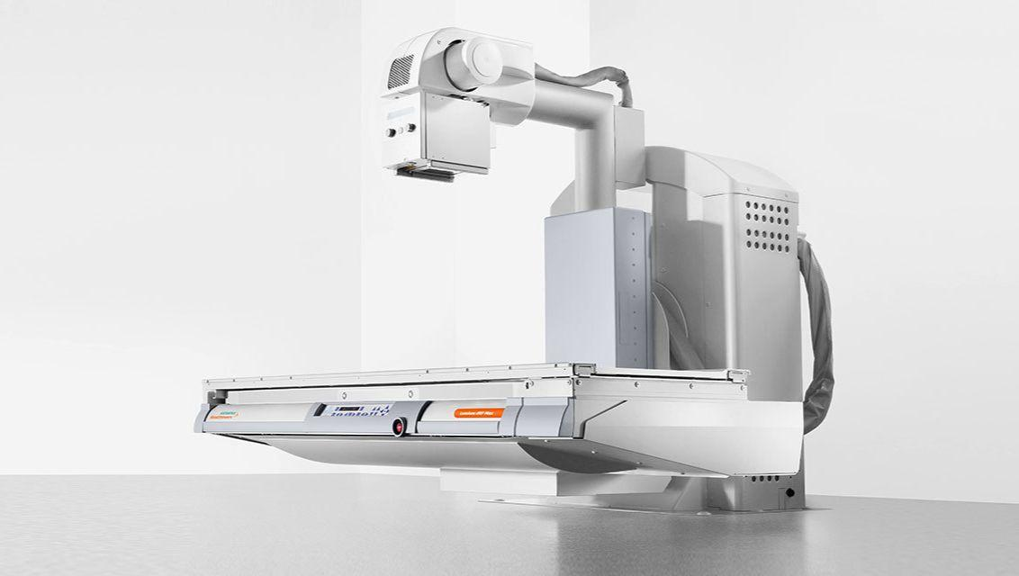
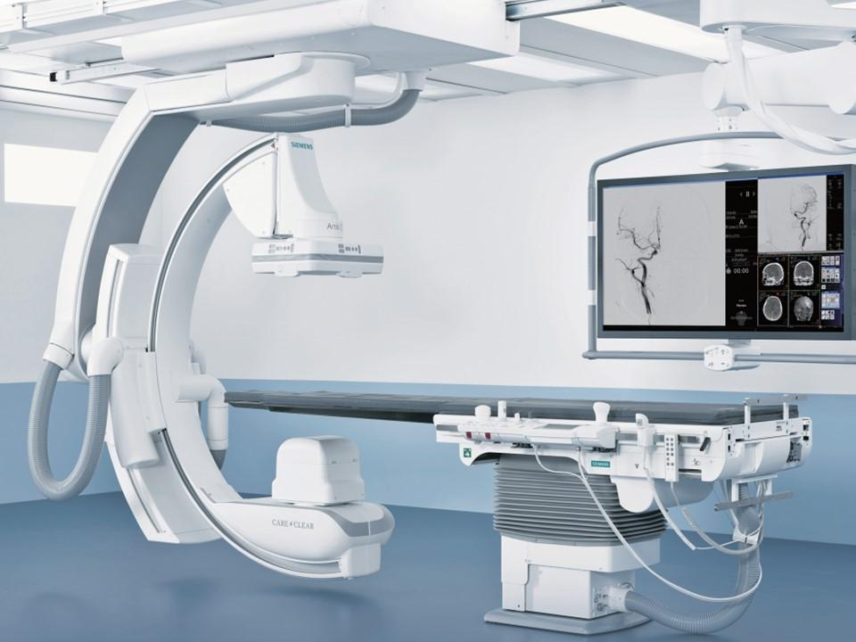

Slide 90
五、X射线透视设备通用检测项目
透视受检者入射体表空气比释动能率典型值
透视受检者入射体表空气比释动能率最大值
高对比度分辨力
低对比度分辨力
入射屏前空气比释动能率
自动亮度控制
透视防护区检测平面上周围剂量当量率

Slide 91
1、透视受检者入射体表空气比释动能率典型值

Slide 92
Incident air kerma
The incident air kerma, K_{i}, is the kerma to air from an incident X ray beam measured on the central beam axis at the position of the patient or phantom surface. Only the radiation incident on the patient or phantom and not the backscattered radiation is included.
Entrance surface air kerma
The entrance surface air kerma, K_{e}, is the kerma to air measured on the central beam axis at the position of the patient or phantom surface. The radiation incident on the patient or phantom and the backscattered radiation are included.

Slide 93
诊断水平剂量仪， 30 cm×30 cm×20 cm的水模
将水模放置在剂量仪探头和影像接收器之间，在影像接收器最大视野（field of view，FOV）尺寸下，设置SID最小，设定帧率为15 fps，普通剂量模式进行透视
有自动曝光控制的采用自动曝光控制进行曝光，无自动曝光控制条件的，直接荧光透视设备采用70kV 3mA、其他设备采用70kV 1mA进行曝光，测量透视受检者入射体表空气比释动能率典型值
直接荧光屏透视设备的验收检测和状态检测要求：≤50.0 mGy/min，稳定性检测不做要求。
其他设备验收检测、状态检测和稳定性检测要求：≤25.0 mGy/min，稳定性检测周期为六个月。

Slide 94
此项检测应尽量使用空气电离室剂量仪探头，比如测量CTDI₁₀₀的指型电离室剂量仪
如果使用其他类型的剂量仪，应对测量结果进行反散射修正。
如果剂量仪探头带屏蔽材料，应避开AEC的检测区域，或者预先在无剂量仪探头的情况下，记录AEC的曝光参数，然后使用手动设置成AEC的曝光参数。

Slide 95
对于使用半导体探测器或者带有屏蔽材料的其他类型探测器剂量仪测量空气比释动能率时，其测量的是入射空气比释动能率K_{i}，并非入射体表空气比释动能率K_{e}，因此应当测量结果进行反散射修正
管电压 kV | 滤过
 | 2.5 mm Al |  | 3.0 mm Al |  | 3.0 mm Al + 0.1 mm Cu
 | HVL/mm Al | B | HVL/mm Al | B | HVL/mm Al | B
50 | 1.74 | 1.26 | - | - | - | -
60 | 2.08 | 1.31 | - | - | - | -
70 | 2.41 | 1.35 | 2.64 | 1.36 | 3.96 | 1.46
80 | 2.78 | 1.38 | 3.04 | 1.40 | 4.55 | 1.49
90 | 3.17 | 1.41 | 3.45 | 1.42 | 5.12 | 1.51
100 | 3.24 | 1.41 | 3.88 | 1.45 | 5.65 | 1.53
110 | 3.59 | 1.43 | - | - | - | -
120 | - | - | 4.73 | 1.48 | 6.62 | 1.54

Slide 96
①本表数据取自IAEA Technical Reports Series No.457: Dosimetry in diagnostic radiology: an international code of practice的Appendix Ⅷ Backscatter factors for general radiography and fluoroscopy的Table Ⅷ.1 Backscatter factors, B, for water, ICRU tissue and PMMA for 21 diagnostic X-ray beam qualities and for three field sizes at a focus to skin distance of 1000 mm。
②本表数据是在1000mm焦皮距、250 mm×250 mm照射野和 300 mm×300 mm×150 mm水模时计算得到的，照射野在150 mm厚的水模已经提供了全部反散射，500 mm~1500 mm范围内的不同焦皮距的反散射因子之间的差异可以忽略，250 mm×250mm照射野和200 mm×200 mm照射野之间的反散射因子之间的差异也可以忽略。
③当X射线辐射质参数介于表中给出点值之间时可以使用线性内插获取相应的值。

Slide 97
2、透视受检者入射体表空气比释动能率最大值
诊断水平剂量仪， 30 cm×30 cm×20 cm的水模，2mm厚铅板
将水模放置在剂量仪探头和影像接收器之间，将铅板放在水模和影像接收器之间，调节照射野小于铅板尺寸，在影像接收器最大视野（field of view，FOV）尺寸下，设置SID最小，设定帧率为15 fps，在自动曝光模式下进行透视测量透视受检者入射体表空气比释动能率典型值。
如果设备有高剂量率模式，则还需测量高剂量率模式下受检者入射体表空气比释动能率最大值
验收检测要求：普通剂量率模式≤88.0 mGy/min，高剂量率模式≤176.0 mGy/min，状态检测和稳定性检测不做要求。

Slide 98
此项检测应尽量使用空气电离室剂量仪探头
如果使用其他类型的剂量仪，应对测量结果进行反散射修正，修正方法与典型值一致。
如果剂量仪探头带屏蔽材料，应避开AEC的检测区域，或者预先在无剂量仪探头的情况下，记录AEC的曝光参数，然后使用手动设置成AEC的曝光参数。

Slide 99
3、高对比度分辨力
直接荧光屏透视设备，将测试卡紧贴在荧光屏后靠板的入射面上，以适当条件（如70 kV、3 mA）进行透视，从荧光屏上观察并记录能分辨的最大线对数。
非直接荧光屏透视设备，将高对比度分辨力测试卡紧贴在影像接收器的入射屏或放在诊断床上，并使显示器中测试卡的线条影像与扫描线的方向成45°夹角，以AEC条件或常用透视条件进行透视，从显示器上观察并记录能分辨的最大线对数
如果出现影像饱和现象（影像全白），可以在限束器出口处放一块适当厚度的铝板或铜板以避免影像饱和

Slide 100
检测要求 | 验收检测 判定标准 | 状态检测 判定标准 | 稳定性检测
 |  |  | 判定标准 | 周期
直接荧光屏透视设备 | ≥0.8 lp/mm | ≥0.6 lp/mm | — | —
影像增强器透视设备 | 见下表 | ≥0.6 lp/mm | ±20%内 | 六个月
平板透视设备 | 见下表 | 见下表 | ±20%内 | 六个月
影像增强器视野/mm | 350（15 in） | 310（12 in） | 230（9 in） | 150（6 in）
影像增强器高对比度分辨力/（lp/mm） | ≥0.8 | ≥1.0 | ≥1.2 | ≥1.4
平板探测器视野/（mm×mm） | 400×400 | 300×400 | 300×300 | 200×200
平板探测器高对比度分辨力/（lp/mm） | ≥1.0 | ≥1.2 | ≥1.2 | ≥1.6

Slide 101
4、低对比度分辨力
低对比度分辨力检测模体
将低对比度分辨力检测模体放在X射线管和影像接收器之间，尽量靠近影像接收器，设置照射野小于检测模体尺寸，并根据模体说明书要求，选择适当的滤过，有自动曝光控制的采用自动曝光控制进行曝光，无自动曝光控制条件的，直接荧光透视设备采用70kV 3mA、其他设备采用70kV 1mA进行曝光
调整显示器的亮度、对比度（如无自动曝光控制时，可同时调整X射线管电压、管电流），使模体在显示器中的影像达到最佳状态，用目视法读出低对比模体中直径为7 mm～11 mm的一组细节的低对比度细节阈值
验收检测时应看到对比度不低于2%的细节；状态检测和稳定性检测时应看到对比度不低于4%的细节，稳定性检测周期为六个月。

Slide 102
5、入射屏前空气比释动能率
在X射线管组件出束口放置一块厚1.5 mm的铜板，影像接收器距焦点最近，将剂量仪探头紧贴在影像接收器入射面，测量空气比释动能率。
测量时设备有滤线栅，应对测量结果进行校正，一般可除以2。
验收检测时需检测不同视野的入射屏前空气比释动能率，状态检测时需检测最大视野和常用视野的入射屏前空气比释动能率。稳定性检测未做要求。

Slide 103
 | 入射屏前空气比释动能率/（μGy/min）
影像增强器 | 入射屏直径/mm | 350 | 310 | 230 | 150
 | 限值 | ≤30.0 | ≤48.0 | ≤60.0 | ≤134.0
平板探测器 | 长边尺寸/mm | 400 | 300 | 250 | 200
 | 限值 | ≤46.0 | ≤60.0 | ≤72.0 | ≤72.0
CCD探测器 | 限值 | ≤92.0 | — | — | —

Slide 104
6、自动亮度控制
18 cm×18 cm×2 cm的铝板， 18 cm×18 cm × 1.5 mm的铜板，亮度计
将铝板放在诊断床上，调节照射野至略小于铝板。在自动亮度控制条件下进行透视，在透视过程中待亮度稳定后，用亮度计测量显示器屏幕中心位置的亮度，读取三个读数，计算平均值C₁。
在铝板上增加铜板，在不改变照射野尺寸、显示器亮度及对比度等控制旋钮状态条件下，在自动亮度控制条件下进行透视，在透视过程中待亮度稳定后，用亮度计测量显示器中心位置的屏幕亮度，读取三个读数，计算平均值C₂。
计算分别两次测量结果平均值与总平均值的相对偏差E_{c}
验收检测要求：±10.0%以内，验收检测要求：±15.0%以内，稳定性检测不做要求

Slide 105
7、透视防护区检测平面上周围剂量当量率
直接荧光屏透视设备
30 cm×30 cm×20 cm的标准水模、 X射线防护巡测仪
将标准水模体置于有用线束中，诊视床与影像接收器间距调至250 mm，影像接收器上照射野面积调至250 mm×250 mm，设置管电压为70 kV、3 mA条件下，用X射线防护巡测仪在透视防护区检测平面上，测量立位5点、卧位7点的散射线周围剂量当量率。
直接荧光屏透视设备（立位）验收检测、状态检测和稳定性检测要求：≤50.0 μSv/h。稳定性检测周期为六个月。
直接荧光屏透视设备（卧位）验收检测、状态检测和稳定性检测要求：≤150.0 μSv/h。稳定性检测周期为六个月。

Slide 106
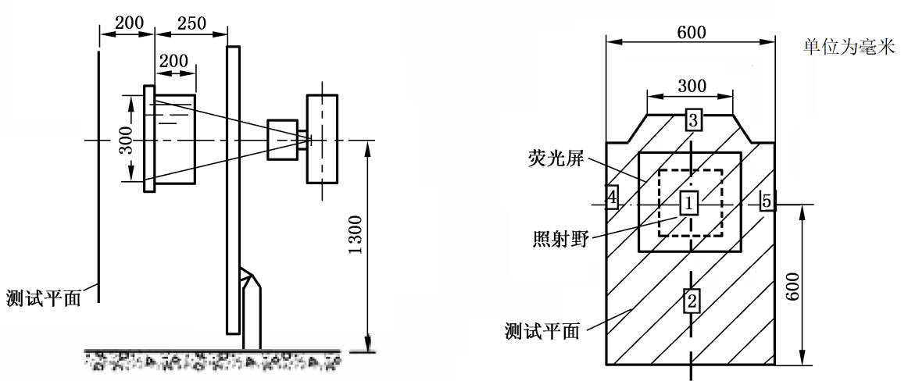

Slide 107
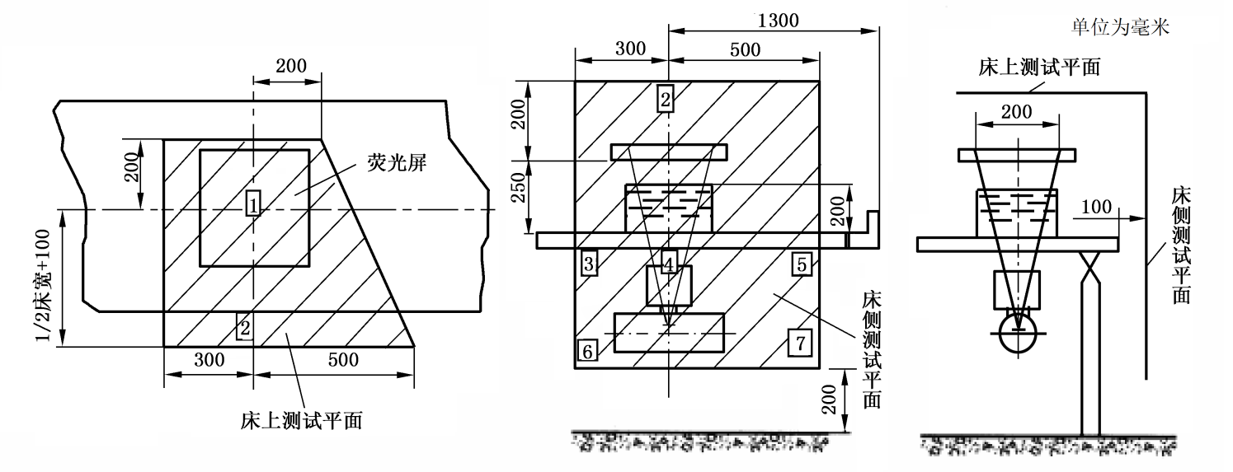

Slide 108
近台同室操作的X射线设备
30 cm×30 cm×20 cm的标准水模、 X射线防护巡测仪
将标准水模体置于有用线束中，X射线设备和设备配置的防护设施呈正常使用时的摆放状态，有自动亮度控制的设备，选择自动亮度控制条件；无自动亮度控制的设备选择70 kV、1 mA条件；射束垂直从床下向床上照射（设备条件不具备时选择射束垂直从床上向床下照射）
X射线防护巡测仪有效测量点位于检测平面（140 cm×120 cm）上，分别在床侧第一术者位和第二术者位平面上按头部、胸部、腹部、下肢和足部位置进行巡测，第一术者位检测点距离球管焦点轴线30 cm，第二术者位检测点距离球管焦点轴线90 cm，检测点距地面高度分别为155 cm、125 cm、105 cm、80 cm和20 cm。如有第三术者位应在相应位置按上述检测平面和检测条件重复检测。
近台同室操作的X射线设备验收检测、状态检测和稳定性检测要求：≤400.0 μSv/h。稳定性检测周期为六个月。

Slide 109
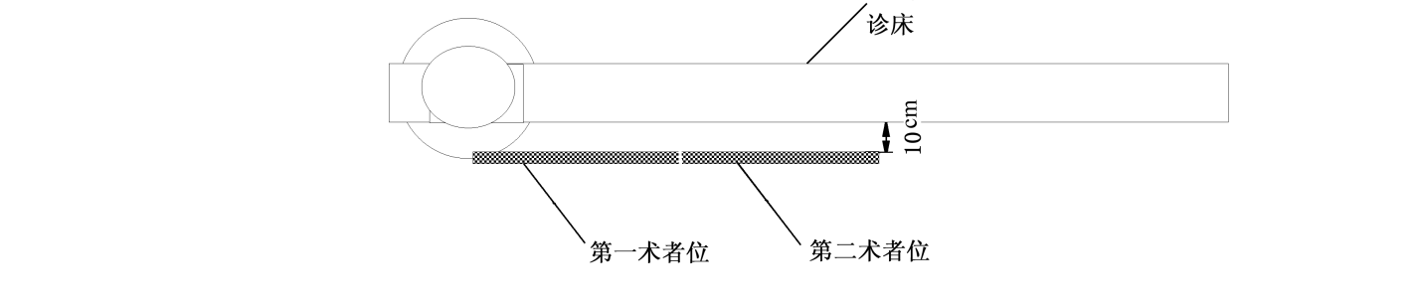

Slide 110
六、直接荧光屏透视设备专用检测项目
直接荧光屏透视的灵敏度
最大照射野与直接荧光屏尺寸相同时的台屏距

Slide 111
1、直接荧光屏透视的灵敏度
剂量仪、亮度计
将剂量仪探头紧贴荧光屏入射面（如有滤线栅，应在其后面），以60 kV、3 mA曝光，测得荧光屏入射面的空气比释动能率
将亮度计探头紧贴荧光屏，以60 kV、3 mA曝光，测得荧光屏的亮度
计算荧光屏的灵敏度
验收检测 判定标准 | 状态检测 判定标准 | 稳定性检测
 |  | 判定标准 | 周期
≥0.11 (cd/m²)/(mGy/min) | ≥0.08 (cd/m²)/(mGy/min) | — | —

Slide 112
2、最大照射野与直接荧光屏尺寸相同时的台屏距
将荧光屏推到距诊断床最近处，将照射野设置为最大，这时照射野应小于荧光屏
在透视条件下，慢慢将荧光屏往远处拉，当最大照射野等于荧光屏大小时，锁住荧光屏位置
测量床面板到荧光屏后面板（与受检者身体接触的平面）的距离
验收检测要求：≥250 mm，状态检测和稳定性检测不做要求。

Slide 113
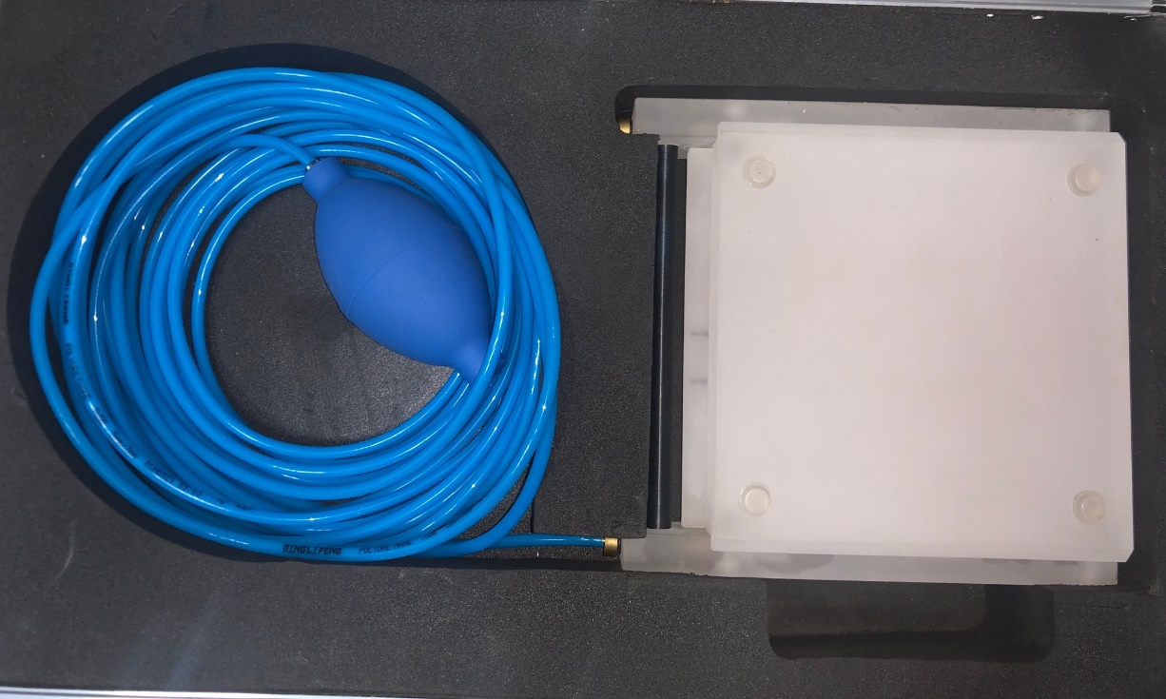
七、DSA设备专用检测项目
DSA动态范围
DSA对比灵敏度
伪影

Slide 114
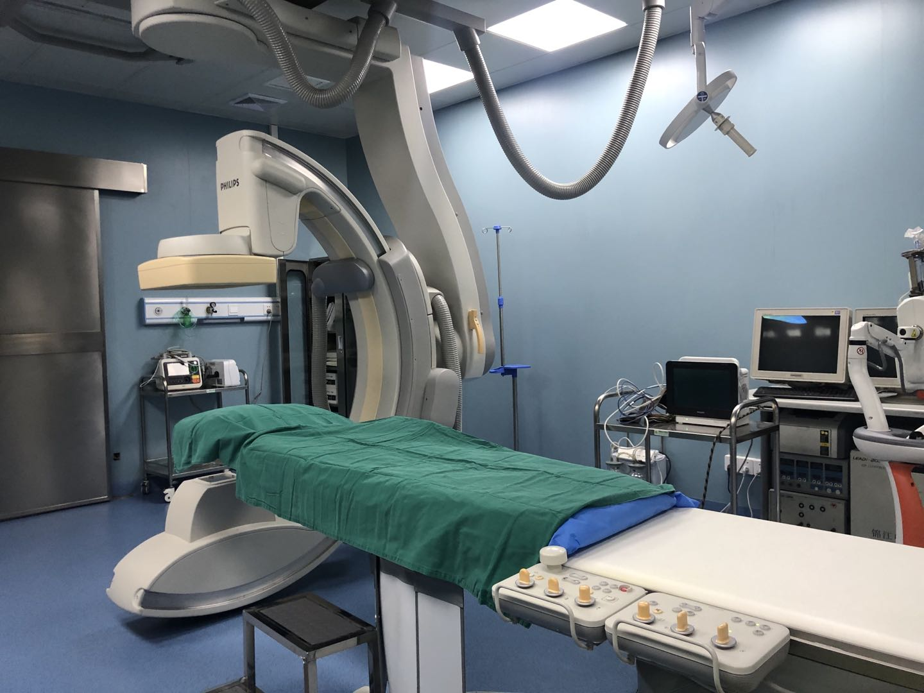
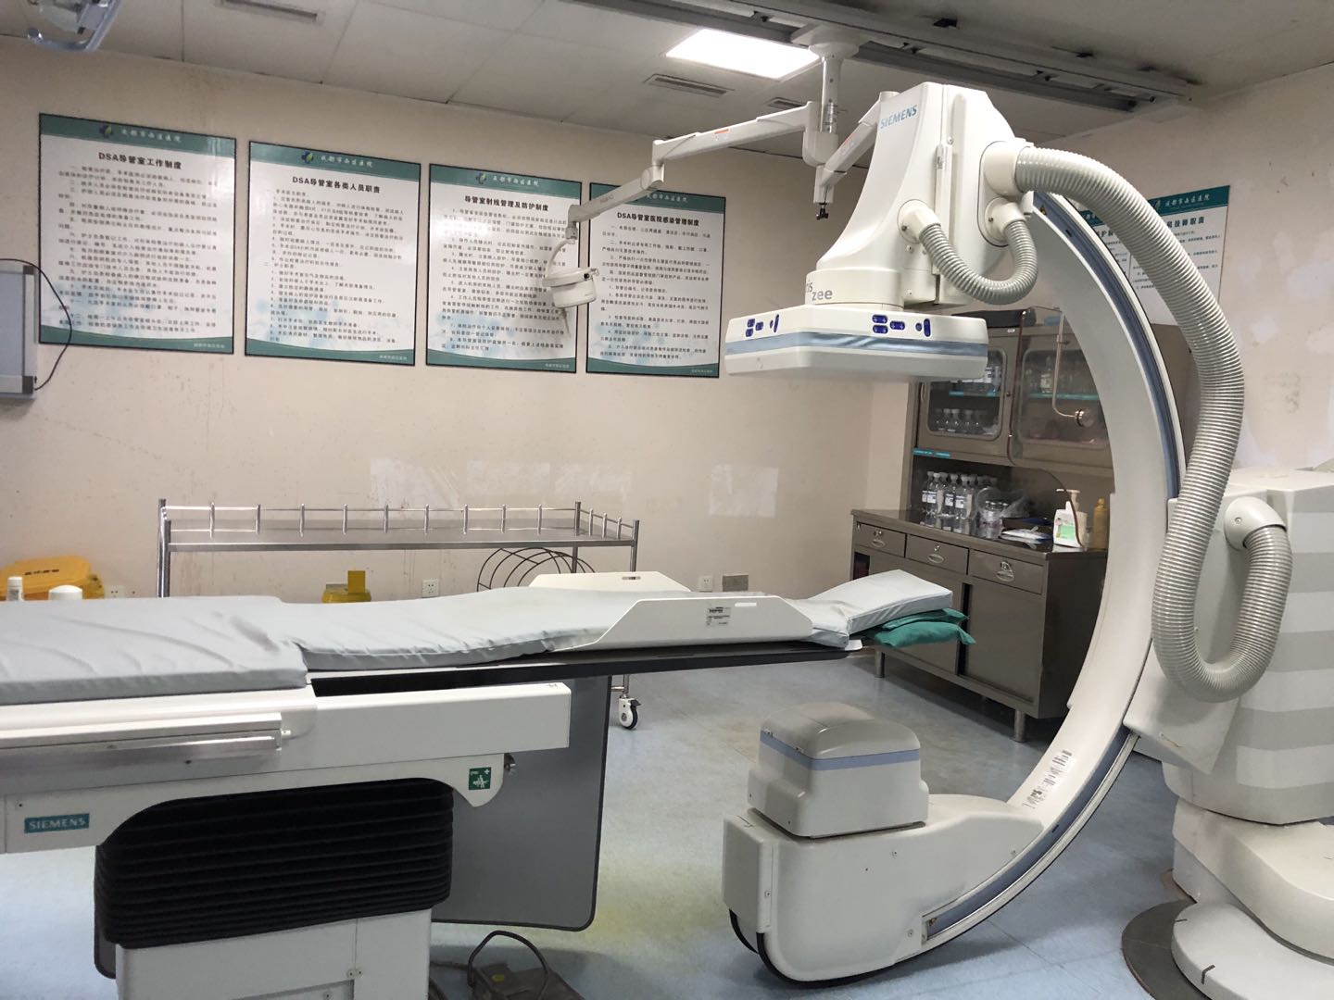

Slide 115
1、DSA动态范围
将性能模体水平放置在诊断床上，调整SID为最小值，设置FOV为最大尺寸，调节球管角度使射线垂直入射模体表面
透视状态下进行定位观察，移动诊断床，使模体位于视野的中心，调整限束器使得照射野与模体大小一致
自动控制模式，选择DSA程序进行减影，采集模体的影像作为蒙片，当蒙片影像采集完3 s～5 s后，推动模体的血管插件模块，采集减影影像
观察减影后的影像，调节窗宽和窗位使影像显示最佳，0.4 mm血管模拟组件可见的灰阶数即为DSA动态范围。
验收检测、状态检测、稳定性检测要求：减影影像中，0.4 mm的DSA血管模拟组件在所有灰阶均可见。稳定性检测周期为六个月。

Slide 116
2、DSA对比度
将性能模体水平放置在诊断床上，调整SID为最小值，设置FOV为最大尺寸，调节球管角度使射线垂直入射模体表面
透视状态下进行定位观察，移动诊断床，使模体位于视野的中心，调整限束器使得照射野与模体大小一致
自动控制模式，选择DSA程序进行减影，采集模体的影像作为蒙片，当蒙片影像采集完3 s～5 s后，推动模体的血管插件模块，采集减影影像
观察减影后的影像，调节窗宽和窗位使影像显示最佳，得到灰阶上每一个血管模拟结构均可见的阶梯计数，即为DSA对比灵敏度。
验收检测、状态检测、稳定性检测要求：减影影像中，0.2 mm灰阶上所有血管可见。稳定性检测周期为六个月。

Slide 117
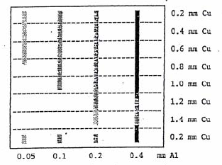
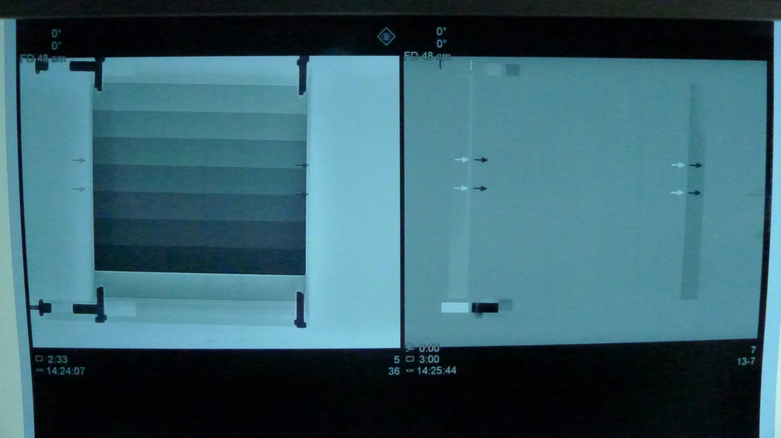


Slide 118
3、伪影
将性能模体水平放置在诊断床上，调整SID为最小值，设置FOV为最大尺寸，调节球管角度使射线垂直入射模体表面
透视状态下进行定位观察，移动诊断床，使模体位于视野的中心，调整限束器使得照射野与模体大小一致
自动控制模式，选择DSA程序进行减影，采集模体的影像作为蒙片，当蒙片影像采集完3 s～5 s后，推动模体的血管插件模块，采集减影影像
观察减影后的影像，调节窗宽和窗位使影像显示最佳，记录图像中是否有伪影。
验收检测、状态检测要求：减影中无各种明显伪影。 稳定性检测不做要求。

Slide 119
乳腺摄影设备
质量控制检测

Slide 120



Slide 121
八、乳腺X射线摄影设备通用检测项目
胸壁侧射野与影像接收器一致性
光野与照射野的一致性
管电压指示的偏离
半值层
输出量重复性
特定辐射输出量
自动曝光控制重复性
乳腺平均剂量

Slide 122
1、胸壁侧射野与影像接收器一致性
光野/照射野一致性检测工具，如硬币、胶片暗盒或者IP暗盒、钢直尺、光野/照射野一致性检测尺、免冲洗胶片等。
乳腺X射线摄影时，需要照射野覆盖全部乳腺组织。照射野过小，胸壁侧的病变容易漏诊，照射野过大，会造成不必要的照射，所以应该检测射野与影像接收器是否一致，确认胸壁侧照射野是否在有效的范围。
方法1：打开光野，调整光野至少10 cm × 15 cm，将带胶片的暗盒（或者带IP的暗盒）置于乳腺支撑台上，暗盒超出支撑台边缘5 cm，将2枚相同直径的硬币置于暗盒上并使2枚硬币相切，且内公切线距离暗盒边缘5cm以上，保证与支撑台的胸壁边缘平行，压下压迫板，以28 kV、50 mAs、Mo/Mo靶-滤过组合的条件进行曝光。曝光完毕后暗室冲洗胶片（对于乳腺CR系统则读取IP获取影像），位于支撑台上的硬币轮廓应完全显示，并使用测量工具测量图像上支撑台外硬币的硬币边缘到弦的距离，此距离即为射野超出台边的距离；若位于支撑台上的硬币轮廓未完全显示，则射野未超出台边，直接判定为不合格，不需要进行测量。

Slide 123
方法2：打开光野，调整光野至少10 cm × 15 cm，将乳腺摄影专用免冲洗胶片置于支撑台上，将免冲洗胶片的零点与支撑台边缘的重合并与支撑台边缘垂直，并确定以超出支撑台边缘为正方向，压下压迫器，以28kV、200mAs进行曝光，曝光后测量标记点与照射野边缘的距离。
方法3：打开光野，调整光野至少10 cm × 15 cm，将光野/照射野一致性检测尺置于支撑台上，将光野/照射野一致性检测尺的零点与支撑台边缘的重合并与支撑台边缘垂直，并确定以超出支撑台边缘为正方向，压下压迫器，以28 kV、100 mAs进行曝光，曝光后测量标记点与照射野边缘的距离。
验收检测、状态检测和稳定性检测要求：胸壁侧射野超出台边，并≤5.0 mm。稳定性检测周期为6个月。

Slide 124



Slide 125



Slide 126
2、光野与照射野一致性
光野/照射野一致性检测工具，如硬币、胶片暗盒或者IP暗盒、钢直尺、光野/照射野一致性检测尺、免冲洗胶片等。
确认除胸壁侧以外的其他三个边缘的照射野与光野的偏离，保证光野和照射野一致。
方法1：将6枚相同直径的硬币置于支撑台上，并将其分成3组，并使每组硬币的边缘相切，切点位于除胸壁侧的其他三边的光野边缘的中点，且每组硬币的内公切线分别与对应的光野边缘平行，如图8-3所示，压下压迫板，以28 kV、40 mAs、Mo/Mo靶-滤过组合的条件进行曝光。对乳腺屏片摄影系统曝光完毕后暗室冲洗胶片获取影像，对乳腺CR系统曝光完毕后读取IP获取影像，对乳腺DR系统则直接在工作站上获取影像，然后观察图像。

Slide 127

图像左侧边缘上显示有一个硬币的完整轮廓和另一个硬币的部分轮廓，此时照射野大于光野，使用钢直尺等测量工具在图像上测量出两硬币切点至部分轮廓显示的硬币的弦的距离d₁（mm），d₁（mm）即为光野与照射野偏离；
图像右侧边缘上显仅一个硬币的部分轮廓，此时照射野小于于光野，使用钢直尺等测量工具在图像上测量仅显示部分轮廓的硬币的弦的长度l（mm），同时使用钢直尺等测量工具测量该硬币的直径R（mm），计算两硬币切点至显示部分轮廓的硬币的弦的距离d₂（mm），即为光野与照射野的偏离。

Slide 128
方法2：将3条乳腺摄影专用免冲洗胶片置于支撑台上除胸壁侧的其他三边，将免冲洗胶片的零点与光野边缘的位置重合并与支撑台边缘垂直，并确定以超出光野为正方向，压下压迫器，以28 kV、200 mAs进行曝光，曝光后读取免冲洗胶片的零点与照射野边缘的距离。
方法3：将光野/照射野一致性检测尺置于支撑台上，依次将光野/照射野一致性检测尺的零点与除胸壁侧的其他三边的光野边缘重合并与支撑台边缘垂直，并确定以超出光野边缘为正方向，压下压迫器，以28kV、100mAs进行曝光，曝光后测量标记点与照射野边缘的距离。
验收检测、稳定性检测要求：除胸壁侧外其他三边光野与照射野相应边沿的距离在±5.0 mm之内。稳定性检测周期为6个月。状态检测不做要求。

Slide 129
3、管电压指示的偏离
乳腺摄影专用非介入式高压测试仪
将非介入式高压测试仪置于支撑台胸壁侧内4 cm处X射线束轴上，调节光野大于测量探头面积，选择管电压档(25 kV～32 kV)和适当的管电流时间积(30 mAs～60 mAs) 。
验收检测分别在大焦点和小焦点的状态下测量，应覆盖设备所有的靶/滤过组合，每种靶/滤过组合至少覆盖3个管电压值（包括28 kV）。
状态检测时选用临床常用的焦点状态，应覆盖临床常用的靶滤过组合（如Mo/Mo），并检测28 kV的管电压。
读取测量仪器读数，计算每个管电压测量值和标称值的差值。
验收检测、状态检测和稳定性检测要求：±1.0kV以内。稳定性检测周期为6个月。

Slide 130


Slide 131
4、半值层
诊断水平剂量仪
将剂量仪探测器放置于乳房支撑台胸壁侧向内4 cm处X射线束轴上，探测器厚度有效点位于乳房支撑台上方10 cm处（无厚度有效点标记的，以探测器厚度中心为准）；对于底部有铅衬的半导体探测器，可以直接将探测器放置在设备支撑台上。
设置管电压为28 kV，适当的管电流时间积（30 mAs～50 mAs），在没有铝片的情况下进行曝光，记录空气比释动能值。
将0.1 mm厚的铝片放置在压迫器上或半值层专用支架上，铝片应完全遮住光野，采用上一步中同样条件进行曝光，记录空气比释动能值。
追加铝片，直到剂量仪的指示值降至没有铝片情况下数值的二分之一以下为止。

Slide 132
根据X射线衰减率在50%前后的剂量与各自剂量相对应的铝片厚度的值，求出半值层（HVL）
也可选用半值层测量仪器对半值层进行直接测量。应在光野完全覆盖剂量仪探测器并在无附加铝片的情况下进行测量。
验收检测应覆盖设备所有的靶/滤过组合。
状态检测应覆盖临床常用的靶滤过组合（如Mo/Mo）。
稳定性检测未做要求。
K₂——经过d₂厚的铝片衰减后，比K₀/2稍大的剂量
K₁——经过d₁厚的铝片衰减后，比K₀/2稍小的剂量

Slide 133
管电压 | 靶/滤过 | 半层值/mmAl
28kV | Mo/Mo | 0.30≤HVL≤0.4
 | Mo/Rh | 0.30≤HVL≤0.47
 | Mo/Cu | HVL≥0.30
 | Rh/Rh | 0.30≤HVL≤0.5
 | Rh/Al | HVL≥0.30
 | Rh/Cu | HVL≥0.30
 | Rh/Ag | HVL≥0.30
 | W/Rh | 0.30≤HVL≤0.58
 | W/Al | 0.30≤HVL≤0.53
 | W/Ag | 0.30≤HVL≤0.60

Slide 134
5、输出量重复性
诊断水平剂量仪
将剂量仪探测器放置于乳房支撑台胸壁侧向内4 cm处X射线束轴上，探测器厚度有效点位于乳房支撑台上方10 cm处（无厚度有效点标记的，以探测器厚度中心为准）；对于底部有铅衬的半导体探测器，可以直接将探测器放置在设备支撑台上。
设置管电压为28 kV，适当的管电流时间积（30 mAs～50 mAs），在没有铝片的情况下进行曝光，重复5次，记录每次的空气比释动能值。
参照普通X摄影设备辐射输出量重复性的计算方法计算输出量重复性。
验收检测、状态检测要求：≤5.0%。稳定性检测未做要求。

Slide 135
6、特定辐射输出量
诊断水平剂量仪
将剂量仪探测器放置于乳房支撑台胸壁侧向内4 cm处X射线束轴上，探测器厚度有效点位于乳房支撑台上方10 cm处（无厚度有效点标记的，以探测器厚度中心为准）；对于底部有铅衬的半导体探测器，可以直接将探测器放置在设备支撑台上。测量焦点到剂量仪探测器的距离d₁（cm）。
设置管电压为28 kV，适当的管电流时间积（30 mAs～50 mAs），在没有铝片的情况下进行曝光，重复3次，记录每次的空气比释动能值，计算平均值，利用距离平方反比定律，计算距焦点1 m位置处（d₂）单位管电流时间积的特定辐射输出量。

Slide 136
Mo/Mo组合
  验收检测要求：＞35.0 μGy/mAs；
  状态检测要求：＞30.0 μGy/mAs。
  稳定性检测不做要求。
其它靶/滤过组合
  验收检测要求：建立基线值
  状态检测要求：大于基线值的70.0%。
  稳定性检测不做要求。

Slide 137
7、AEC重复性
4cm厚的PMMA模体
将PMMA模体置于乳房支撑台上，覆盖临床常用AEC区域，模体边沿与乳房支撑台胸壁侧对齐，在4 cm PMMA模体上垫0.5 cm厚泡沫塑料(或其他不显著影响X线吸收的材料)，并将压迫板压在泡沫塑料表面，使得压迫板高度保持在4.5cm并且造成压迫力，设置临床常用电压（如28 kV）和靶/滤过，选择自动曝光控制（AEC）条件进行曝光。重复曝光5次，每次曝光后记录毫安秒值，并计算5次的平均毫安秒值。
计算所记录的管电流时间积（mAs_{R}）与平均管电流时间积（mAs_{m}）值的偏差（E），取其最大值作为该指标检测结果。

Slide 138


Slide 139
若参数无法单独设置，则选择全自动曝光条件。
若曝光过程中发现靶/滤过、焦点状态等曝光条件变化，应重复或者选择其他PMMA厚度保证5次曝光过程中除毫安秒外其他曝光参数稳定。
验收检测要求：±5%以内；状态检测及稳定性检测要求：±10%以内。稳定性检测周期为六个月。

Slide 140
8、乳腺平均剂量
普通乳腺数字X射线摄影(2D)
根据模体成分，4cm厚的PMMA对于X线的吸收相当于4.5cm厚的平均人体乳房，因此将4cm厚的PMMA模体置于乳房支撑台上，模体边沿与乳房支撑台胸壁侧对齐，在4cmPMMA模体上垫0.5cm厚泡沫塑料(或其他不显著影响X线吸收的材料)，并将压迫板压在泡沫塑料表面，使得压迫板高度保持在4.5cm并且造成压迫力，选用AEC模式进行曝光，记录管电压、管电流时间积、焦点状态、滤线栅状态和靶滤过等曝光参数。
移去PMMA模体，将剂量仪探测器放置于乳房支撑台胸壁侧向内4cm处X射线束轴上，探测器厚度有效点与模体表面(乳房支撑台上方4cm)的位置相同(无厚度有效点标记的，以探测器厚度中心为准)。选用上述曝光参数进行手动曝光(如果手动曝光参数选择与AEC不能完全一致，则选用最接近的曝光参数)，记录入射空气比释动能值。
计算乳腺平均剂量。

Slide 141
PMMA 厚度 mm | 等效乳房厚度mm | 修正因子 | HVL mmAl
 |  |  | 0.25 | 0.30 | 0.35 | 0.40 | 0.45 | 0.50 | 0.55 | 0.60 | 0.65
40 | 45 | g | 0.155 | 0.183 | 0.208 | 0.232 | 0.258 | 0.285 | 0.311 | 0.339 | 0.366
40 | 45 | c | 1.043 | 1.041 | 1.040 | 1.039 | 1.037 | 0.035 | 1.034 | 1.032 | 1.026
靶材料 | 滤过材料 | 滤过厚度/μm | 修正因子s
Mo | Mo | 30 | 1.000
Mo | Cu | 250 | 1.000
Mo | Rh | 25 | 1.017
Rh | Rh | 25 | 1.061
Rh | Al | 100 | 1.044
Rh | Cu | 250 | 1.000
Rh | Ag | 30 | 1.086
W | Rh | 50-60 | 1.042
W | Ag | 50-75 | 1.042
W | Al | 500 | 1.134
W | Al | 700 | 1.082

Slide 142
乳腺数字体层合成摄影(3D)
根据模体成分，4 cm厚的PMMA对于X线的吸收相当于4.5 cm厚的平均人体乳房，因此将4 cm厚的PMMA模体置于乳房支撑台上，模体边沿与乳房支撑台胸壁侧对齐，在4 cm PMMA模体上垫0.5 cm厚泡沫塑料(或其他不显著影响X线吸收的材料)，并将压迫板压在泡沫塑料表面，使得压迫板高度保持在4.5 cm并且造成压迫力。将乳腺摄影设备设置成体层合成摄影模式，获取并记录临床常用的3D模式时对4.5 cm厚人体乳房的AEC曝光条件（管电压、管电流时间积和靶滤过等曝光参数）以及曝光过程（每次单独曝光的角度、管电压、管电流时间积和靶滤过等曝光参数）。
移去PMMA模体，将设备固定在0°曝光模式，或者将设备调节至2D模式。将电离室探测器放置于乳房支撑台胸壁侧向内4 cm处X射线束轴上，探测器厚度有效点与模体表面(乳房支撑台上方4 cm)的位置相同(无厚度有效点标记的，以探测器厚度中心为准)。选用上述记录的曝光参数进行手动曝光(如果手动曝光参数选择与AEC不能完全一致，则选用最接近的曝光参数)，记录入射体表空气比释动能值K。

Slide 143
对于每角度曝光参数不同的DBT曝光过程，先计算每个投照角度的乳腺平均剂量，累加所有角度的乳腺平均剂量，其结果即为乳腺平均剂量检测结果。
PMMA 厚度 mm | 等效乳房 厚度 mm | 不同投照角度的t因子
 |  | 5 | 10 | 15 | 20 | 25 | 30
40 | 45 | 0.996 | 0.984 | 0.963 | 0.934 | 0.900 | 0.857

Slide 144
对于每角度间隔和曝光参数相同的DBT曝光过程，可简化方法计算乳腺平均剂量
K_{T}——0°位置时模体上表面位置（无反散射时）入射空气比释动能值，其对应的管电流时间积（mAs）为整个扫描过程全部单次曝光管电流时间积（mAs）之和，单位为毫戈瑞（mGy）
PMMA厚度 mm | 等效乳房厚度 mm | 不同投照角度的T因子
 |  | -10°～+10° | -15°～+15° | -20°～+20° | -25°～+25° | -30°～+30°
40 | 45 | 0.992 | 0.983 | 0.972 | 0.959 | 0.943

Slide 145
验收检测、状态检测和稳定性检测要求：
  普通模式：＜2.0 mGy；
  DBT模式：＜2.0 mGy；
  普通模式+DBT模式：AGD＜3.5 mGy。
稳定性检测周期为六个月。

Slide 146
九、乳腺屏片X射线摄影设备专用检测项目
标准照片密度
AEC响应
高对比度分辨力

Slide 147
1、标准照片密度
4 cm厚PMMA乳腺专用检测模体，胶片密度计
将4 cm厚的专用检测模体置于乳房支撑台上。将装有胶片的暗盒插入乳房支撑台的暗盒匣中，在自动曝光条件下曝光，标准冲洗照射后的胶片，测量距胸壁侧边沿4 cm处照片的长轴中心的光密度。
验收检测要求：1.4 OD～1.8 OD，建立基线值；
状态检测要求：与基线值相比在±0.2 OD内；
稳定性检测要求：与基线值相比在±0.2 OD内（检测周期为一个月）。

Slide 148




Slide 149
2、AEC响应
4 cm厚PMMA乳腺专用检测模体，胶片密度计
乳房支撑台上分别放置厚度为2 cm、4 cm、6 cm的模体，将装有胶片的暗盒分别插入暗盒匣中，在自动曝光控制下分别进行曝光。测量距离胸壁侧4 cm处得照片长轴中心的光密度。
2 cm和6 cm的模体影像光密度分别与4 cm厚的模体影像光密度进行比较。
验收检测、状态检测和稳定性检测（检测周期为六个月）要求：2 cm和6 cm的模体影像光密度分别与4 cm厚的模体影像光密度进相比在±0.2 OD内。

Slide 150
3、高对比度分辨力
4cm厚的PMMA模体、2块高对比分辨力卡（最大线对数不低于10 lp/mm）或配有高对比分辨力卡的检测模体
将装有胶片的暗盒插入乳房支撑台的暗盒匣中，用配有高对比分辨力卡的检测模体或直接用高对比分辨力卡（分别呈水平和垂直方向）放置在4cm厚的PMMA模体上面，按照检测模体(或高对比分辨力卡)的说明书，选择适当的曝光条件进行曝光，冲洗曝光胶片。若是厂家没有给出条件，则选取AEC模式进行曝光。在有遮幅的观片灯上读取分辨力值，记录分辨力读数，单位为线对每毫米（lp/mm）。
验收检测、状态检测、稳定性检测（检测周期为六个月）要求：＞10 lp/mm。

Slide 151
十、乳腺DR设备专用检测项目
影响接收器响应
影响接收器均匀性
伪影
高对比分辨力
低对比度细节

Slide 152
1、影像接收器响应
剂量仪、4 cm厚的PMMA模体
将剂量仪探测器紧贴影像接收器，置于乳房支撑台胸壁侧向内4 cm处X射线束轴上，将4cm厚的PMMA模体放置在探测器的上方并全部覆盖剂量仪探测器，模体边沿与乳房支撑台胸壁侧对齐
手动条件设置28 kV，在10 mAs～100 mAs间选取4～6挡mAs的值进行手动曝光，记录每一次的曝光参数(kV、mAs、焦点状态、滤线栅和靶/滤过等)，以及每次曝光后的影像接收器入射表面空气比释动能值
再移去剂量仪探测器，按上述每次记录的曝光参数手动曝光，获取上一步曝光后的预处理影像
在每一幅预处理影像的中心位置选取约4 cm²大小的兴趣区测量平均像素值

Slide 153
对于线性响应的系统，以平均像素值为纵坐标，影像接收器表面入射剂量为横坐标作图拟合直线(如P=aK+b)，计算相关系数的平方R²。
对于非线性响应的系统(比如对数相关)，应参考厂家提供的信息进行对数挥着指数曲线拟合[如P=aln(K)+b]，计算相关系数的平方R²。
验收检测结果要求R²＞0.99；状态检测结果要求R²＞0.95；稳定性检测不做要求。

Slide 154






Slide 155
2、影像接收器均匀性
4cm厚的PMMA模体。
将4 cm厚的PMMA模体放置在乳房支撑台上，模体边沿与乳房支撑台胸壁侧对齐，设置28 kV，选取临床常用mAs和靶/滤过进行手动曝光，或者选用AEC进行自动曝光，获取曝光后的预处理影像，在预处理影像的中央区位置和四个象限中央区分别选取约4cm²大小的兴趣区，测量其平均像素值。
根据影像接收器中获得的拟合曲线将平均像素值逆运算得到入射空气比释动能，即每个ROI的响应空气比释动能K_{i}，
  对于线性响应的系统，其处理公式为K=(PV-b)/a
  对于对数相关的系统，其处理公式为K=exp^{[(PV-b)/a]}
  对于幂相关的系统，其处理公式为K=[(PV-c)/a]^{(1/b)}
  以上公式中K为响应空气比释动能，单位为微戈瑞（μGy）；PV为像素值；a、b、c为STP拟合曲线中的数值。

Slide 156
分别计算图像中心兴趣区与图像四角兴趣区像素值的偏差(D_{e})，将最大偏差值与标准规定值比较。
验收检测、状态检测和稳定性检测（检测周期为三个月）要求：±10.0%内。

Slide 157


Slide 158
3、伪影
用评估影像接收器均匀性时产生的曝光影像，调节窗宽窗位使图像显示至观察者认为最清晰的状态，观察图像上有无非均匀区、模区或者其他影响临床诊断的异常影像。若存在上述可疑伪影，旋转或平移图像，若可疑伪影不随着移动，则可能是显示器系统伪影而非影像接收器伪影。
验收检测、状态检测和稳定性检测（检测周期为六个月）要求：无影响临床的伪影。

Slide 159
4、高对比度分辨力
两块高对比分辨力卡(最大线对数不低于10 lp/mm)
将两个高对比分辨力卡分别呈水平和垂直方向放置在乳房支撑台上胸壁侧内4 cm处，高对比分辨力卡尽可能紧贴影像接收器。按照设备生产厂家推荐的测试步骤和方法进行曝光。如生产厂家未给出条件，可选取AEC模式进行曝光，对于没有AEC功能的可选用适当的手动曝光条件，如26 kV，15 mAs。在高分辨显示器上读取该影像，调节窗宽窗位使影像显示最优化，观察可分辨的线对组数，记录高对比分辨力读数，单位为线对每毫米(lp/mm)。
验收检测时分别将水平放置和垂直放置的线对卡的结果与厂家规定值进行比较。如果得不到厂家规定值，则分别与尼奎斯特频率（f_{Nyquist}）进行比较。
验收检测要求：≥90%厂家规定值或者≥70%f_{Nyquist}，建立基线值；状态检测要求：≥90%的基线值；稳定性检测不做要求。

Slide 160



Slide 161
5、低对比度细节
低对比度细节，在规定测量条件下，从一均匀背景中能分辨出来的规定形状和面积的最低对比度细节，用%表示。
PROMAM GOLD模体
CDMAM3.4模体

Slide 162



Slide 163
将对比度细节模体放置在乳房支撑台上，模体边沿与乳房支撑台胸壁侧对齐，依据模体说明书给出的条件，或者28 kV、常用靶/滤过、AEC条件进行曝光。
在高分辨显示器上读取该影像，调节窗宽窗位使影像显示最优化，观察曝光图像，确定不同细节直径时可观察到的最小细节物，对照模体厂家说明书得出该直径的可分辨的最小对比度。
对于临床曝光条件与模体说明书中不符的情况，系统应至少达到以模体说明书给出的条件曝光时要求观察到的细节数目。
稳定性检测不做要求。

Slide 164


Slide 165
低 对 比 度 细 节 | 检测条件 |  | 验收检测 | 状态检测
 | 按照模体说明书进行曝光 | 细节直径D mm | 对比度 | 对比度
 |  | 0.1≤D＜0.25 | ＜23% | ＜23%
 |  | 0.25≤D＜0.5 | ＜5.45% | ＜5.45%
 |  | 0.5≤D＜1.0 | ＜2.35% | ＜2.35%
 |  | 1.0≤D＜2.0 | ＜1.40% | ＜1.40%
 |  | D≥2.0 | ＜1.05% | ＜1.05%

Slide 166


Slide 167
十一、乳腺CR设备专用检测项目
IP暗噪声
IP响应线性
IP响应均匀性
IP响应一致性
IP擦除完全性
伪影
高对比度分辨力
低对比度细节

Slide 168
1、IP暗噪声
选择生产厂家建议的IP处理条件，检测前对选用的IP进行一次擦除处理，任选3块～5块IP放入阅读器中，进行扫描读取，调节窗宽和窗位并分别获取软拷贝影像。
读取每块IP的DDI值，并与生产厂家的规定值进行比较。
验收检测、状态检测和稳定性检测（检测周期为一个月）要求：符合厂家的规定值。

Slide 169
厂家 | 设置条件 | DDI | 暗噪声
富士 （FUJI） | QC test/Sensitivity Semi 质量控制检测/半感度 | S 感度值 | 200
爱克发 （Agfa） | Systems diagnostic/Flat field mammo 系统诊断/平野乳腺射野 | SAL扫面平均水平 SALlog基于对数的扫描平均水平； PVlogª基于对数的像素 | SAL≤134 SALlog15≤1000 PVIlog15≤1000 PVIlog16≤9503
锐珂 （Carestream） | Others/pattern 其他/模式 | EI 曝光指数 | ≤150
柯尼卡-美能达 （Konica-Minolta） | Mammo/Test 乳腺射野/检测 | S 感度值 | 5000
a 取决于不同工作站版本。

Slide 170
2、IP响应线性
剂量仪、4cm厚的PMMA模体
将剂量仪探测器放置于乳房支撑台胸壁侧向内4 cm处X射线束轴上，将4 cm厚的PMMA模体放置在剂量仪探测器的上方并全部覆盖探测器，模体边沿与乳房支撑台胸壁侧对齐，设置28 kV，在10 mAs～100 mAs间选取4～6档mAs的值进行手动曝光，记录每一次的曝光参数(kV、mAs和靶/滤过等)，以及每次曝光后的IP入射空气比释动能值。
然后再移去剂量仪探测器，使用单独一块IP，将IP放置在乳腺支撑台上，保证IP入射面和剂量仪探测器厚度有效点一致，再按照上述曝光条件依次完成多次曝光并按生产厂家建议的IP处理条件对IP进行读取，每次曝光后保持相同延迟时间读取，获取每一次曝光后的预处理影像，记录DDI值，在每一幅预处理影像的中心位置选取约4cm²大小的感兴趣区，测量平均像素值。

Slide 171
参考厂家提供的信息进行直线拟合，计算线性相关系数的平方R²：
①对于线性响应的系统，以平均像素值(PV)为纵坐标，IP入射剂量(K)为横坐标作图拟合直线(如PV=aK+b)，计算线性相关系数的平方R²；
②对于非线性响应的系统(比如对数相关)，应参考厂家提供的信息进行直线拟合(如PV=aln(K)+b)，计算线性相关系数的平方R²；
③对于非线性响应的系统(比如幂相关)，应参考厂家提供的信息进行直线拟合(如PV=ak^{b}+c),计算线性相关系数的平方R²。
注：PV为像素值，K为IP入射剂量，a、b、c均为拟合公式后形成的系数。
验收检测、稳定性检测（检测周期为三个月）要求： R² ≥0.95。
状态检测未做要求。

Slide 172
3、IP响应均匀性
将4cm厚的PMMA模体放置在乳房支撑台上，模体边沿与乳房支撑台胸壁侧对齐，设置28 kV，选取临床常用条件(mAs、靶/滤过组合、有无滤线栅及压迫器)对IP进行手动曝光，或者选用AEC对IP进行自动曝光，并按生产厂家建议的IP处理条件对IP进行读取，获取曝光后的预处理影像，在预处理影像中PMMA影像覆盖的范围内分别选取约4cm²大小的感兴趣区，测量其平均像素值。

Slide 173
依据IP线性响应测量的拟合公式结果，对测量的平均像素值(PV)进行线性化处理:
  对于线性响应的系统，其处理公式为K＝(PV-b)/a
  对于非线性响应的系统(比如对数相关)，其处理公式为K=exp[(PV-b)/a]
  对于非线性响应的系统(比如幂相关)，其处理公式为K=[(PV-c)/a]^{（1/b）}
  注:PV为像素值，K为经过线性化处理后的平均像素值，a、b、c均为拟合公式后形成的系数。
将得到的剂量值，其任意两两比较偏差。
验收检测、状态检测、稳定性检测（检测周期为六个月）要求：在±10％以内。

Slide 174
4、IP响应一致性
将4 cm厚的PMMA模体置于乳房支撑台上，模体边沿与乳房支撑台胸壁侧对齐，任选三块相同尺寸/型号的IP，固定管电压(如28 kV)，采用自动曝光控制模式曝光，无自动曝光控制模式的设备可选用临床常用条件，并按生产厂家建议的IP处理条件对IP进行读取，保证对每一块IP曝光条件一致，每次曝光后保持相同的延迟时间读取，获得三幅软拷贝影像，记录每一幅影像的DDI值。
富士和柯尼卡的比较方法为将三幅影像的DDI取平均值，然后每一幅影像的DDI值与总平均值进行相对偏差的比较
锐珂的比较方法为三幅影像的DDI取平均值，然后每一幅影像的DDI值与总平均值进行绝对偏差的比较
爱克发以SAL作为DDI值的按照富士和柯尼卡的方法进行计算相对偏差，以SALlog和PVIlog作为DDI值的按照锐珂的方法进行计算绝对偏差

Slide 175
检测条件 | 富士、柯尼卡 | 锐珂 | 爱克发
同样尺寸/型号多块IP | 平均值±5.0%内 | 平均值±20.0内 | SAL平均值±5.0%内 SALlog：平均值±200.0内 PVIlog：平均值±290.0内

Slide 176
5、IP擦除完全性
4 cm厚的PMMA模体、0.1 mm厚的铝片
将4cm厚的PMMA模体纵向置于乳房支撑台的一边，覆盖住IP的半边，如图中的左边白色区域，选择临床常用条件进行手动曝光(如28 kV，30 mAs～50 mAs)，并按生产厂家建议的IP处理条件对对IP进行读取。
再将4 cm厚的PMMA模体横向置于乳房支撑台的中心，将0.1 mm厚的铝片置于PMMA模体上方中心处，使用同一块IP，用上述同样的曝光条件再次对IP进行曝光，两次曝光时间应尽量短(在3min内完成)，并按生产厂家建议的IP处理条件对对IP进行读取，获取软拷贝影像，在获取的第二次曝光影像，按照图测量1区、2区和3区的平均像素值。

Slide 178
依据IP线性响应测量的拟合公式结果，对测量的平均像素值(PV)进行线性化处理，将线性化处理后的测量结果计算影像残留因子
验收检测、状态检测、稳定性检测（检测周期为六个月）要求：≤0.3。

Slide 179
7、高对比度分辨力
同乳腺DR。

Slide 180
8、低对比度细节
同乳腺DR。

Slide 181
牙科摄影设备
质量控制检测

Slide 182





Slide 183
十二、牙科X射线设备检测项目
管电压指示的偏离
辐射输出量重复性
曝光时间指示的偏离
有用线束半值层
高对比度分辨力
低对比度分辨力

Slide 184
1、管电压指示的偏离
口内机，将管电压探头置于靠近限束筒出口位置，其有效测量点位于主射束中心轴并使探头表面与主射束中心轴垂直，确保X射线束完全覆盖探头
口外机全景摄影功能，可先用免冲洗胶片在影像接收器上找到射野的位置，将管电压探头置于影像接收器外壳表面，其有效测量点位于主射束中心轴并使探头表面与主射束中心轴垂直。
口外机头颅摄影功能，可先用免冲洗胶片在次级光阑外侧找到射野的位置，将管电压探头置于次级光阑外侧，其有效测量点位于主射束中心轴并使探头表面与主射束中心轴垂直。

Slide 185




Slide 186
验收检测时，设置可调管电压设备的最低、中间和最高三档管电压；状态检测时，可用设备常用档位进行检测，重复曝光至少3次，记录每一次的管电压测量值，并计算其平均值，与设置值比较相对偏差。
验收检测、状态检测和稳定性检测（检测周期为六个月）要求：±10.0%以内。

Slide 187
2、辐射输出量重复性
口内机，将剂量仪探头置于靠近限束筒出口位置，其有效测量点位于主射束中心轴并使剂量仪探头表面与主射束中心轴垂直，确保X射线束完全覆盖剂量仪探头。
以设备常用成人曝光条件下曝光，连续曝光5次，记录每一次的剂量值，并计算辐射输出量的重复性。

Slide 188
3、曝光时间指示的偏离
检测几何条件同管电压指示的偏离
以设备常用成人曝光条件，连续曝光3次，记录每次曝光后的测量时间，计算平均值。
将曝光时间测量平均值与设备显示值进行比较，计算曝光时间指示的偏离。

Slide 189
4、有用线束半值层
检测几何条件同管电压指示的偏离
设置1档～3档设备常用管电压并进行曝光，记录空气比释动能值。
将铝片放置在球管X射线出束口位置，保持曝光条件不变，测量不同厚度铝片后的空气比释动能。
逐步增加铝片厚度，直至测得的空气比释动能率值小于未加铝片时空气比释动能值的一半，用作图法或计算法求出半值层。
也可采用多功能数字剂量仪直接测量，当对结果有异议时应采用铝片法重新测量。

Slide 190
5、高对比度分辨力
口内机，将高对比度分辨力测试卡或测试模体置于靠近限束筒出口位置，并使其平面与主射束中心轴垂直。
口外机全景摄影功能，将高对比度分辨力测试卡或测试模体置于头托中心，主射束中心轴与测试模体平面垂直。X射线球管出束口放置0.8 mmCu作为附加衰减层。
口外机头颅摄影功能，将高对比度分辨力测试卡或测试模体置于临床受检者头颅所在位置，主射束中心轴与测试模体平面垂直。X射线球管出束口放置0.8 mmCu作为附加衰减层。
按照设备生产厂家推荐的测试步骤和方法进行曝光，或设置设备常用成人曝光条件。
在显示器上读取影像，观察可分辨的线对组数。

Slide 191




Slide 192


Slide 193




Slide 194
6、低对比度分辨力
检测几何条件同高对比度分辨力。
按照设备生产厂家推荐的检测步骤和方法进行曝光，或设置设备常用成人曝光条件。
在显示器上读取影像，观察可分辨的最小低对比细节。

